Slide 1

乳腺肿瘤数据集分析

Slide 2
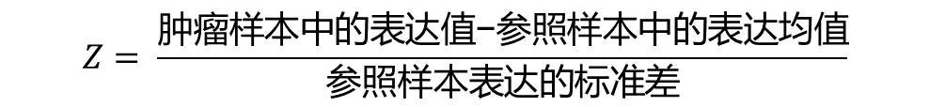
数据处理 描述性统计 关联分析 回归建模 生存分析
数据集简介
国际乳腺癌分子分类学联盟（METABRIC）数据库：
1,980个原发性乳腺癌样本的靶向测序数据
published on Nature Communications (Pereira et al., 2016)
30个临床状态变量
331个mRNA的Z分数（Z-Scores）
175个基因突变数据
临床数据
数据集
Z分数
mRNA：附着在每个载玻片上的DNA分子作为探针，用于检测基因表达。基因表达也被称为转录组，即一组基因所表达的信使RNA（mRNA）转录本的集合。
基因突变
$$Z= \frac{\text{肿瘤样本中的表达值−参照样本中的表达均值}}{\text{参照样本表达的标准差}}$$

Slide 3
数据处理 描述性统计 关联分析 回归建模 生存分析
重要变量概述（连续）
NPI = 0.2 × 肿瘤大小(cm) + 组织学分级(1-3) + 淋巴结状态(1-3)
变量 | 含义
age_at_diagnosis | 诊断时患者的年龄
lymph_nodes_examined_positive | 被癌细胞侵袭的淋巴结数
mutation_count | 有相关突变的基因数目
nottingham_prognostic_index | 诺丁汉预后指数
overall_survival_months | 从治疗到死亡的时长（单位：月）
tumor_size | 通过成像技术测量的肿瘤大小（单位：毫米）

Slide 4
数据处理 描述性统计 关联分析 回归建模 生存分析
重要变量概述（离散）
变量 | 含义
type_of_breast_surgery | 乳腺癌手术类型（切除或保留乳腺）
cancer_type | 乳腺癌种类（1-乳腺癌；2-乳腺肿瘤）
cohort | 根据某个标准划分的患者亚组（取值1~5）
chemotherapy | 是否化疗
overall_survival | 生存或死亡
radio_therapy | 是否接受过放疗（0-未接受；1-曾接受）
tumor_stage | 癌症的分期（取值0~4）

Slide 5
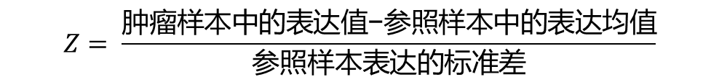
数据处理 描述性统计 关联分析 回归建模 生存分析
重要变量概述（基因）
$$Z= \frac{\text{肿瘤样本中的表达值−参照样本中的表达均值}}{\text{参照样本表达的标准差}}$$
各个基因在不同肿瘤样本中的mRNA表达Z分数
brca1 | brca2 | palb2 | pten | tp53 | atm | cdh1 | chek2
-1.399 | -0.5738 | -1.6217 | 1.4524 | 0.3504 | 1.1517 | 0.0348 | 0.1266
-1.38 | 0.2777 | -1.2154 | 0.5296 | -0.0136 | -0.2659 | 1.3594 | 0.7961
0.067 | -0.8426 | 0.2114 | -0.3326 | 0.5141 | -0.0803 | 1.1398 | 0.4187
0.6744 | -0.5428 | -1.6592 | 0.6369 | 1.6708 | -0.888 | 1.2491 | -1.1889
1.2932 | -0.9039 | -0.7219 | 0.2168 | 0.3484 | 0.3897 | 0.9131 | 0.9356
-0.4341 | 0.6931 | 0.6909 | 1.084 | -1.9371 | 0.9252 | 1.152 | 0.7951

Slide 6
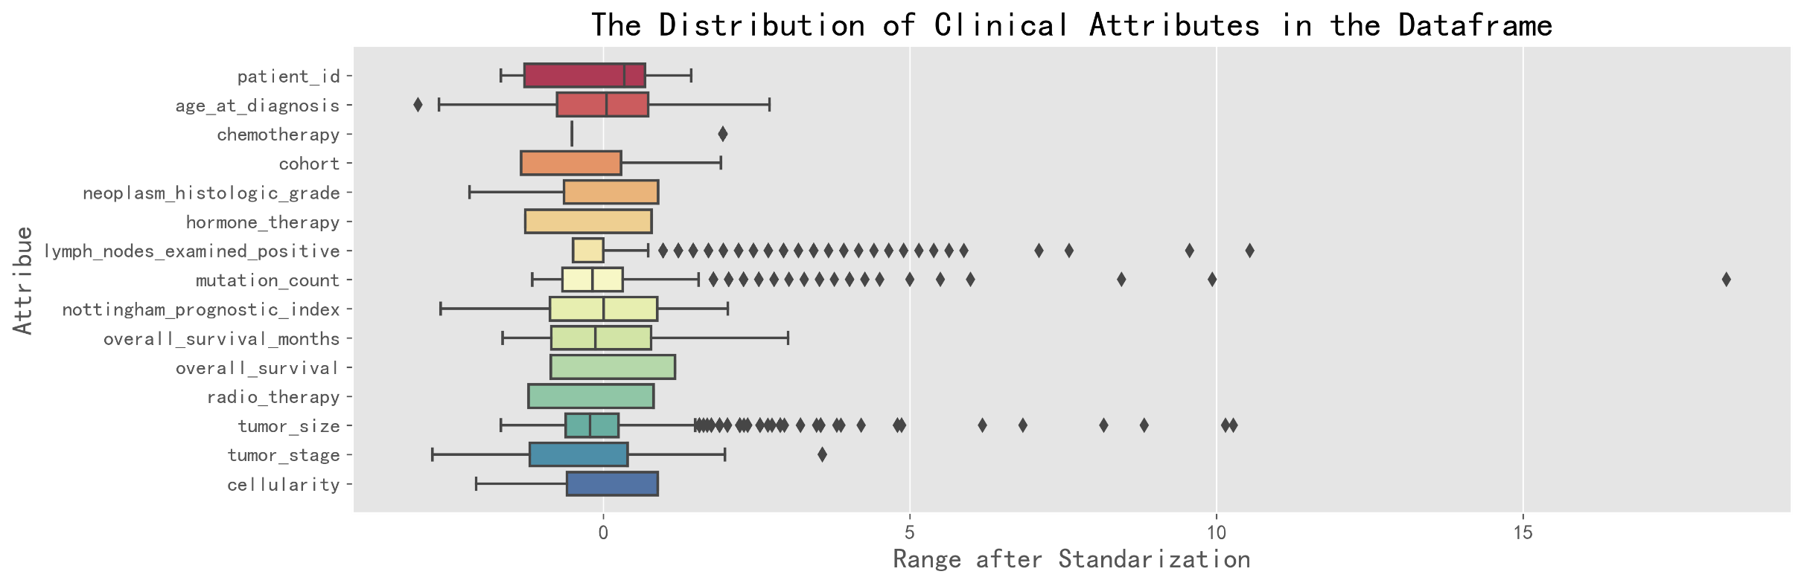
数据处理 描述性统计 关联分析 回归建模 生存分析
临床状态变量

Slide 7
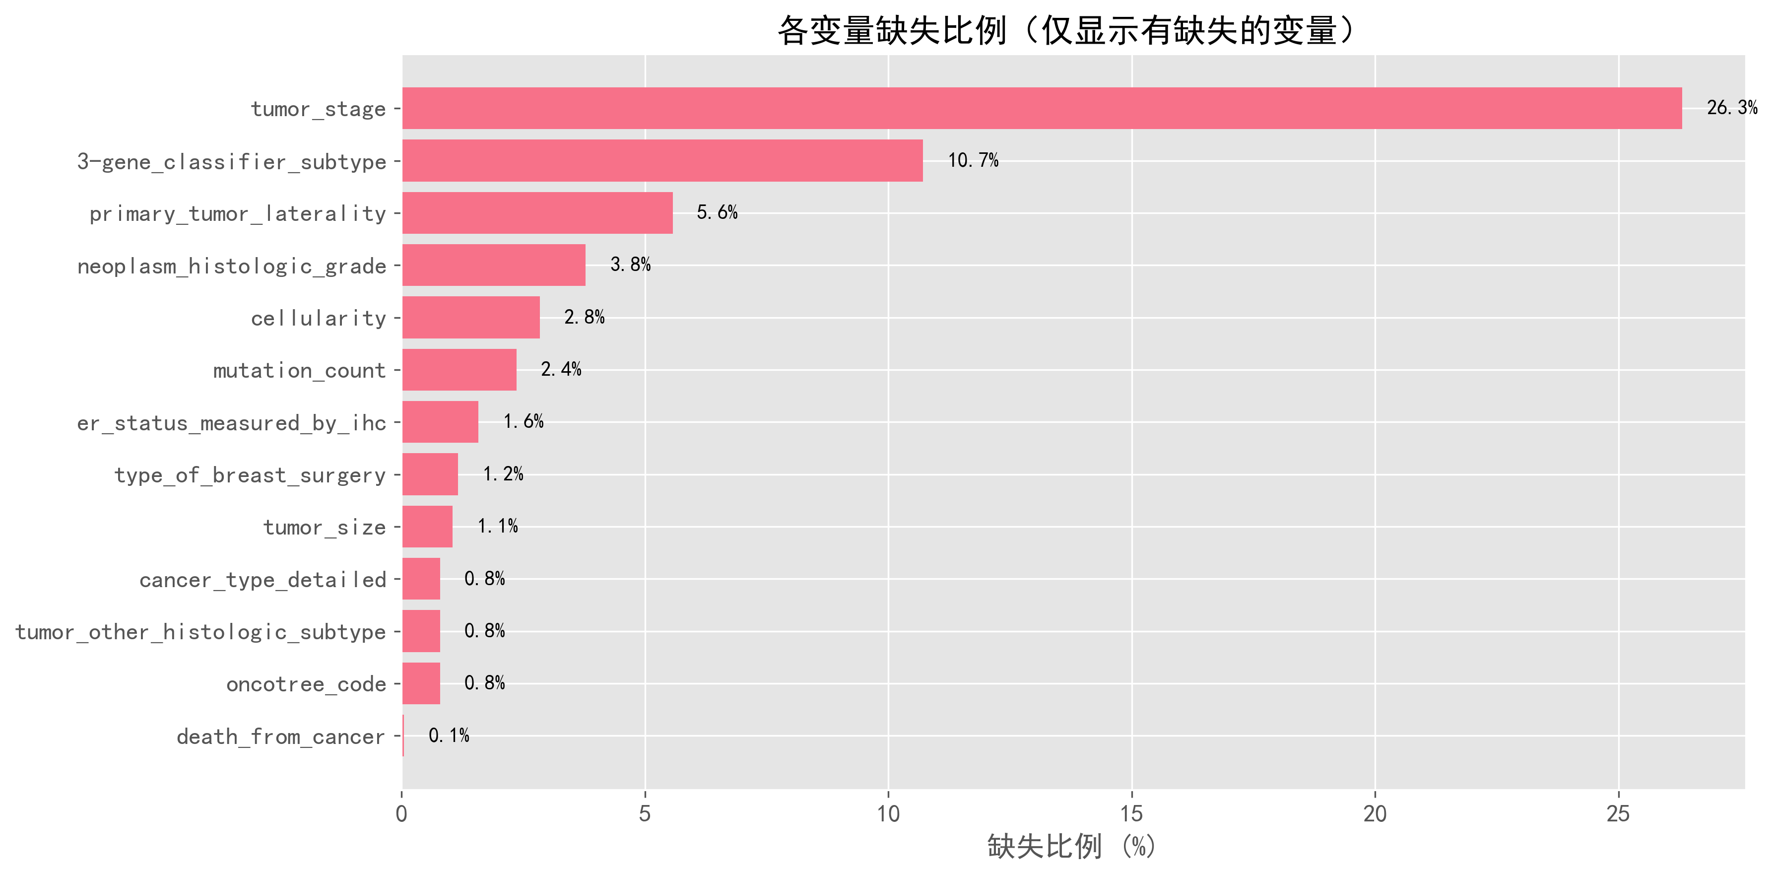
数据处理 描述性统计 关联分析 回归建模 生存分析
缺失值

Slide 8
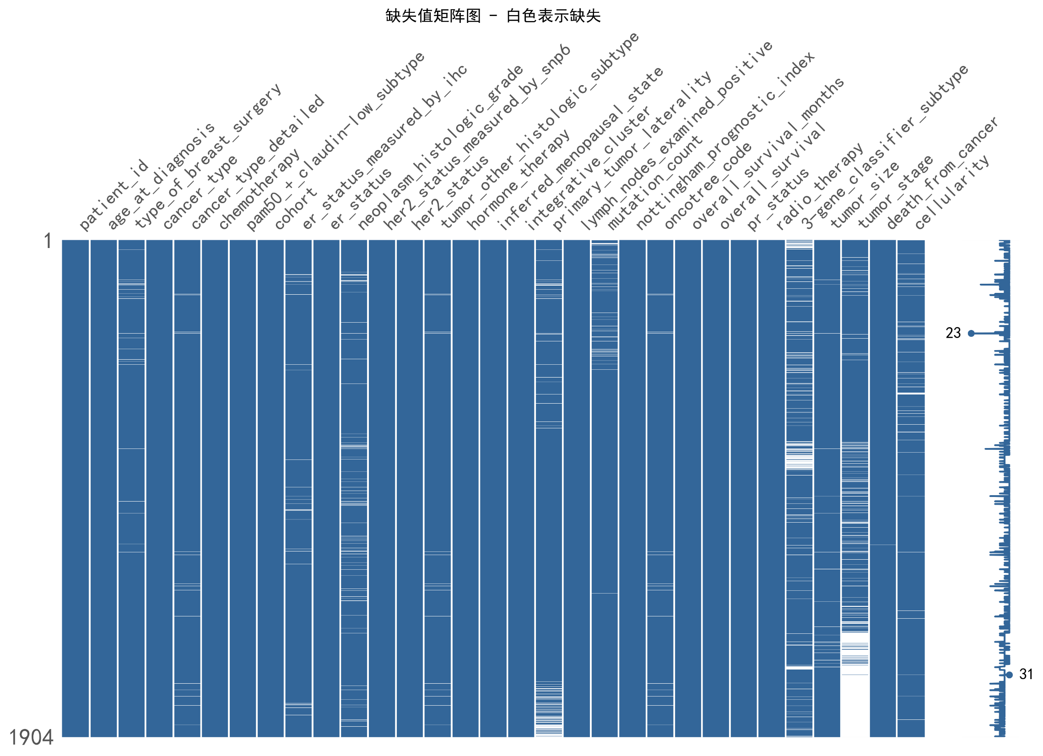
数据处理 描述性统计 关联分析 回归建模 生存分析
缺失值

Slide 9
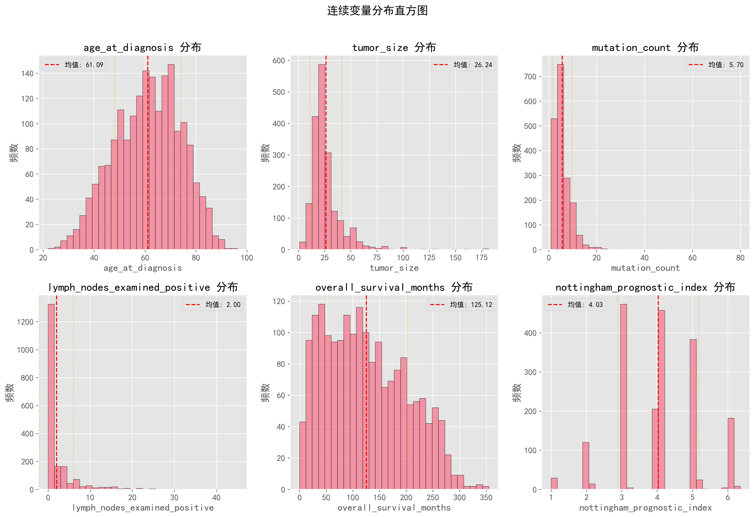
数据处理 描述性统计 关联分析 回归建模 生存分析
连续型变量

Slide 10
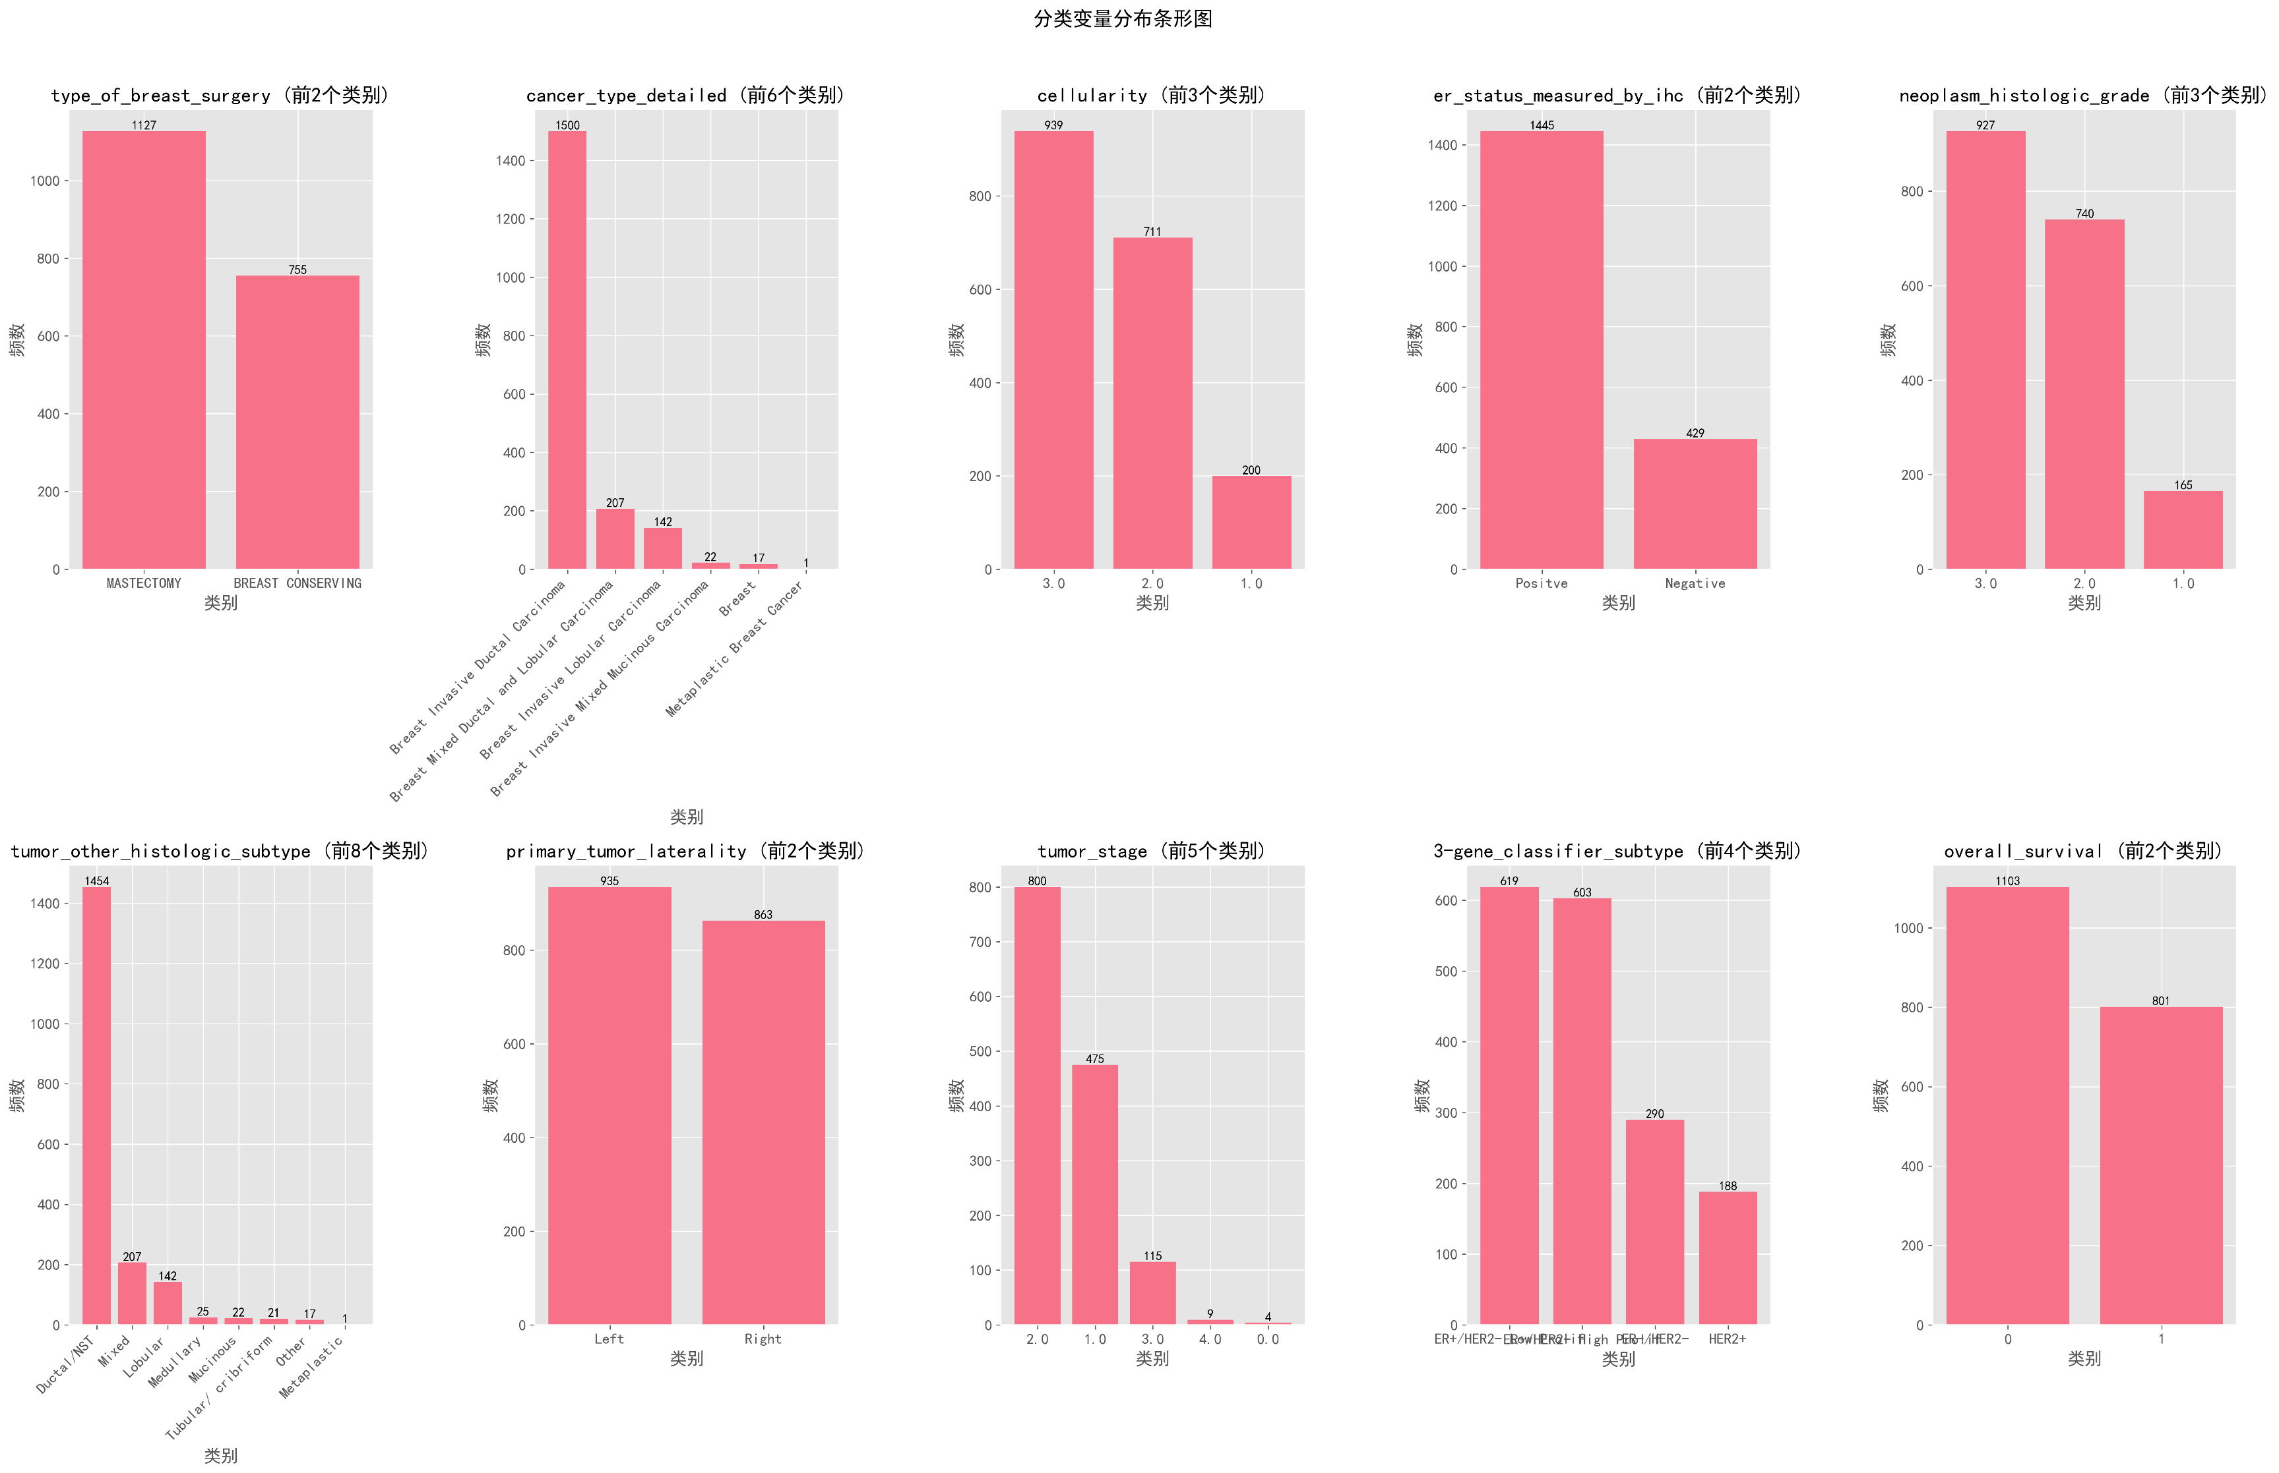
数据处理 描述性统计 关联分析 回归建模 生存分析
离散型变量

Slide 11
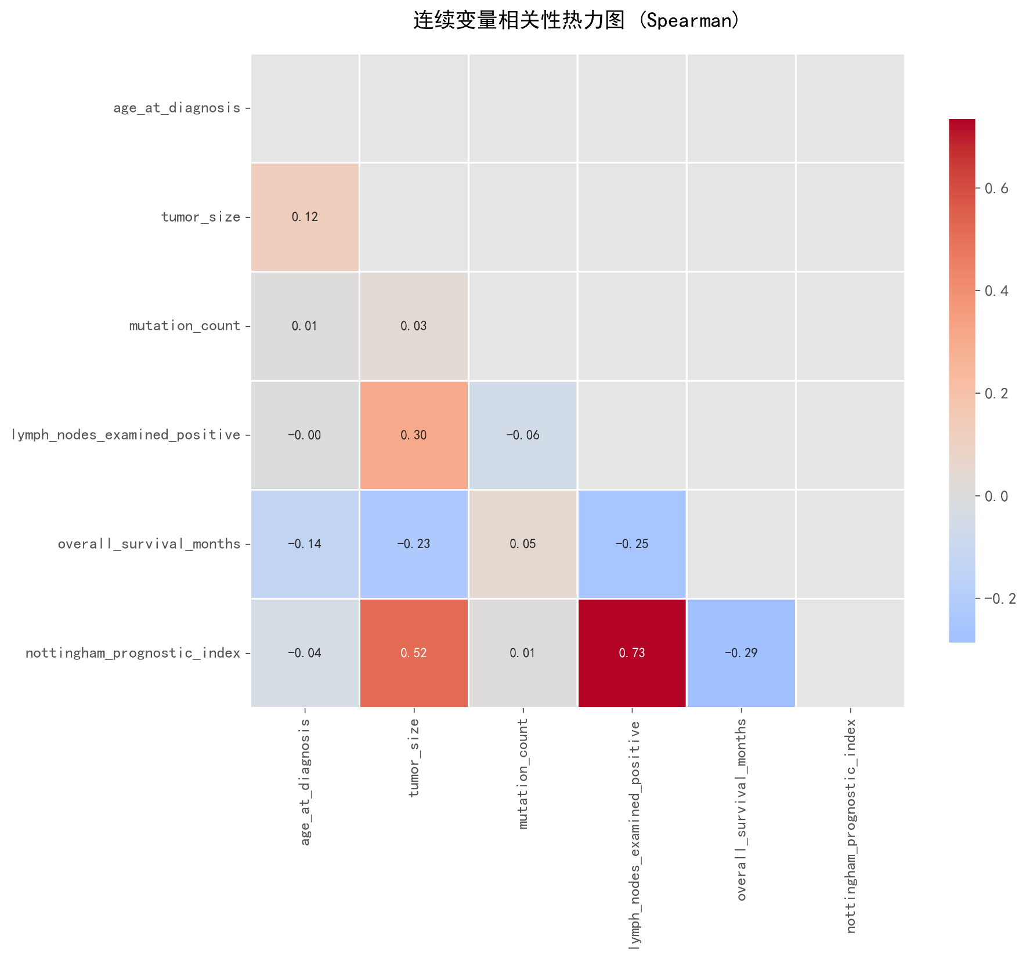
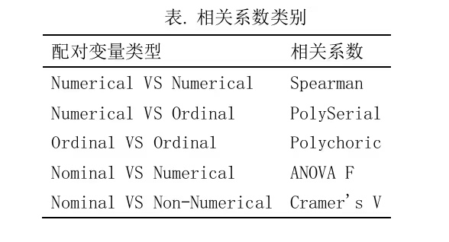
数据处理 描述性统计 关联分析 回归建模 生存分析
相关性

Slide 12
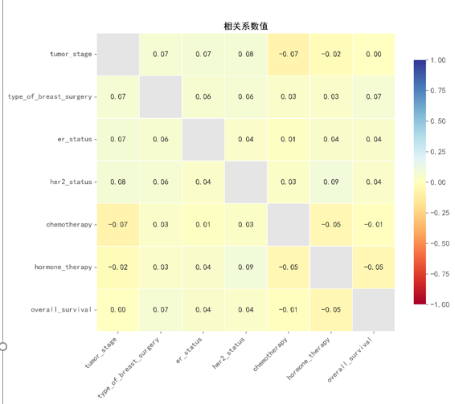
数据处理 描述性统计 关联分析 回归建模 生存分析
相关性

Slide 13
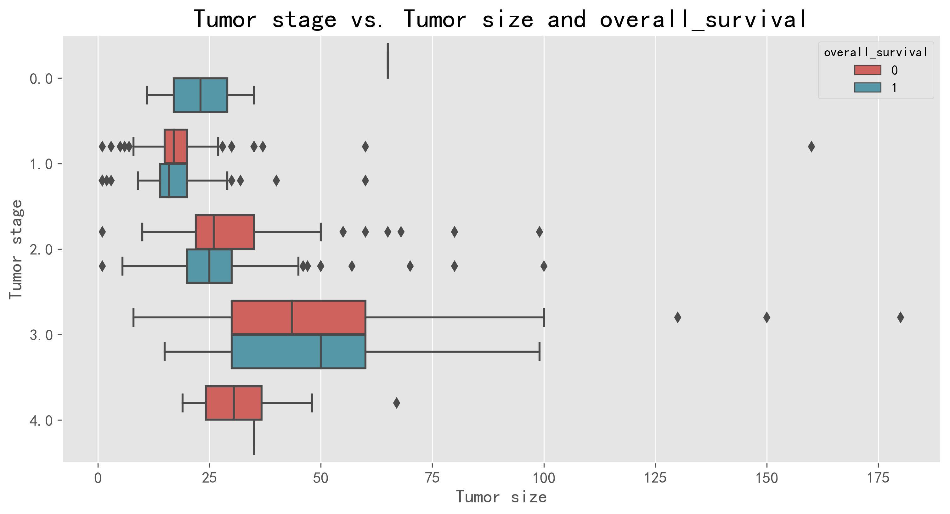
数据处理 描述性统计 关联分析 回归建模 生存分析
分类讨论

Slide 14
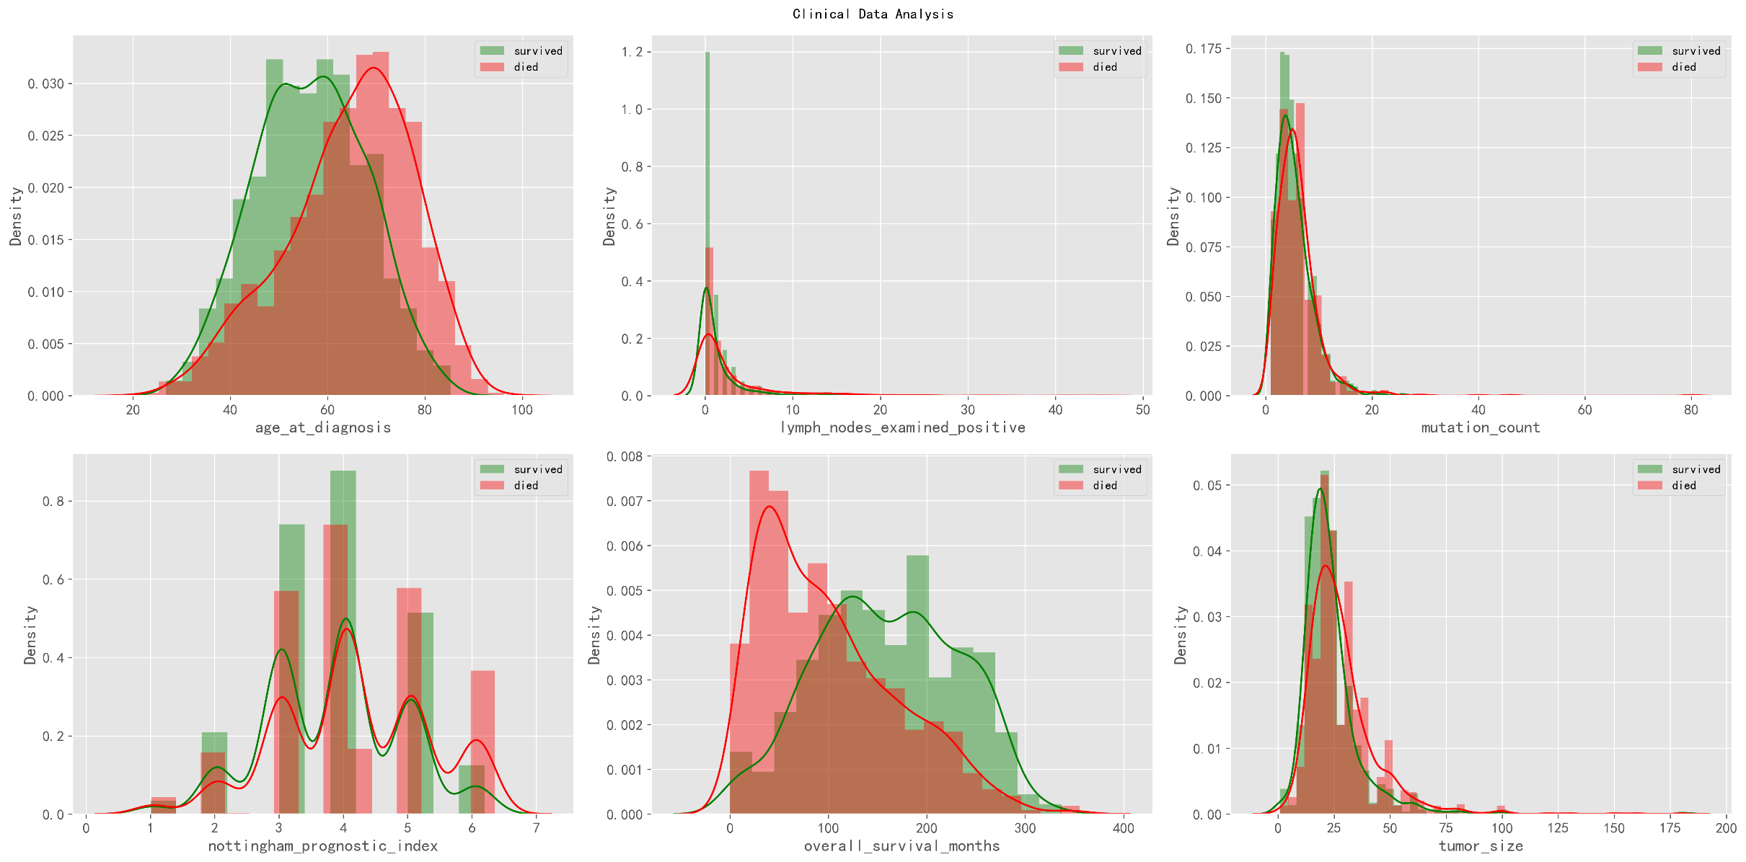
数据处理 描述性统计 关联分析 回归建模 生存分析
分类讨论

Slide 15
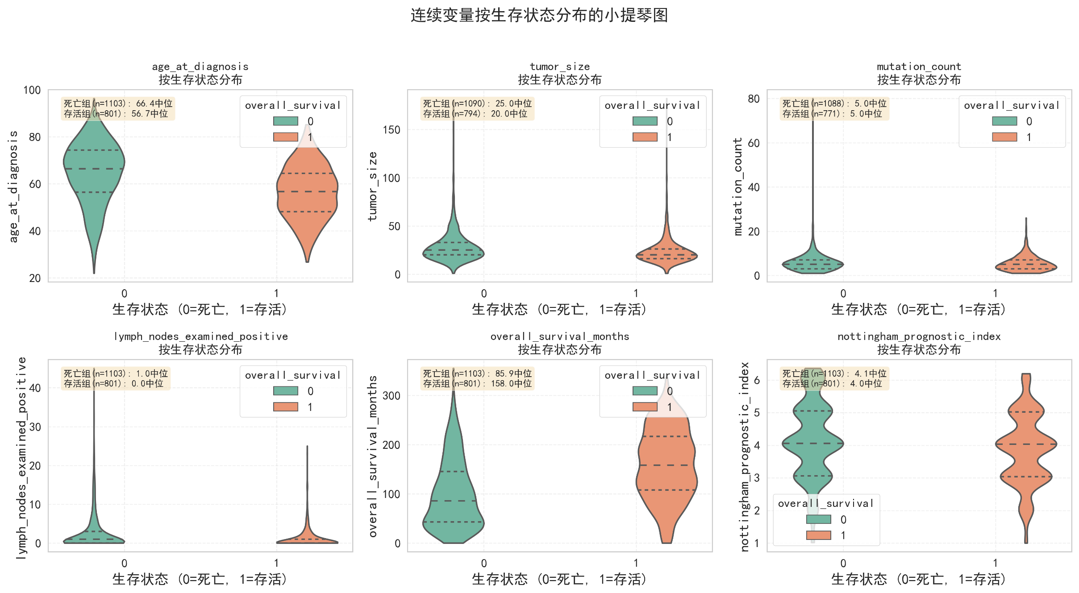
数据处理 描述性统计 关联分析 回归建模 生存分析
分类讨论

Slide 16
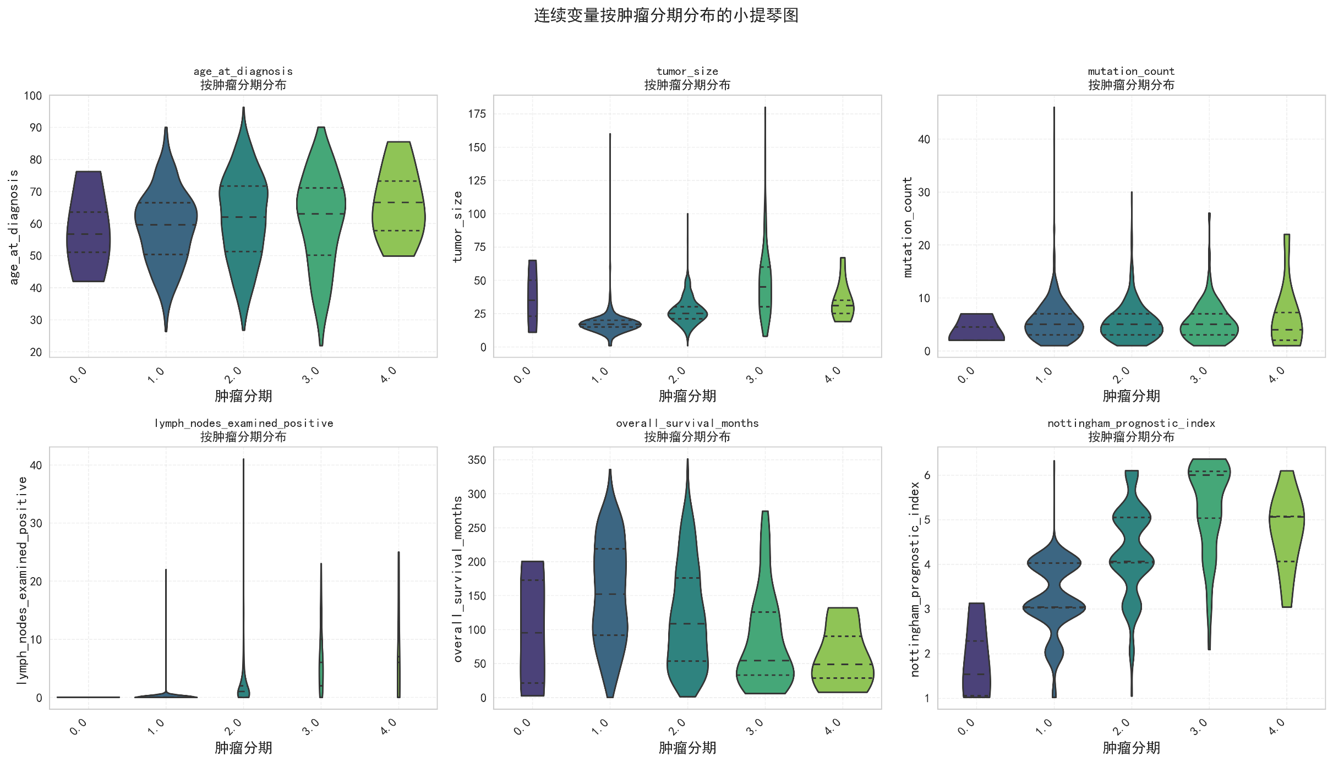
数据处理 描述性统计 关联分析 回归建模 生存分析
分类讨论

Slide 17
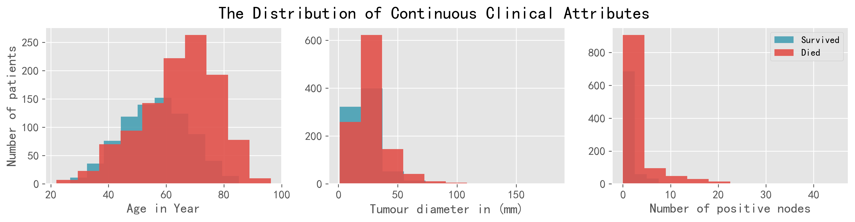
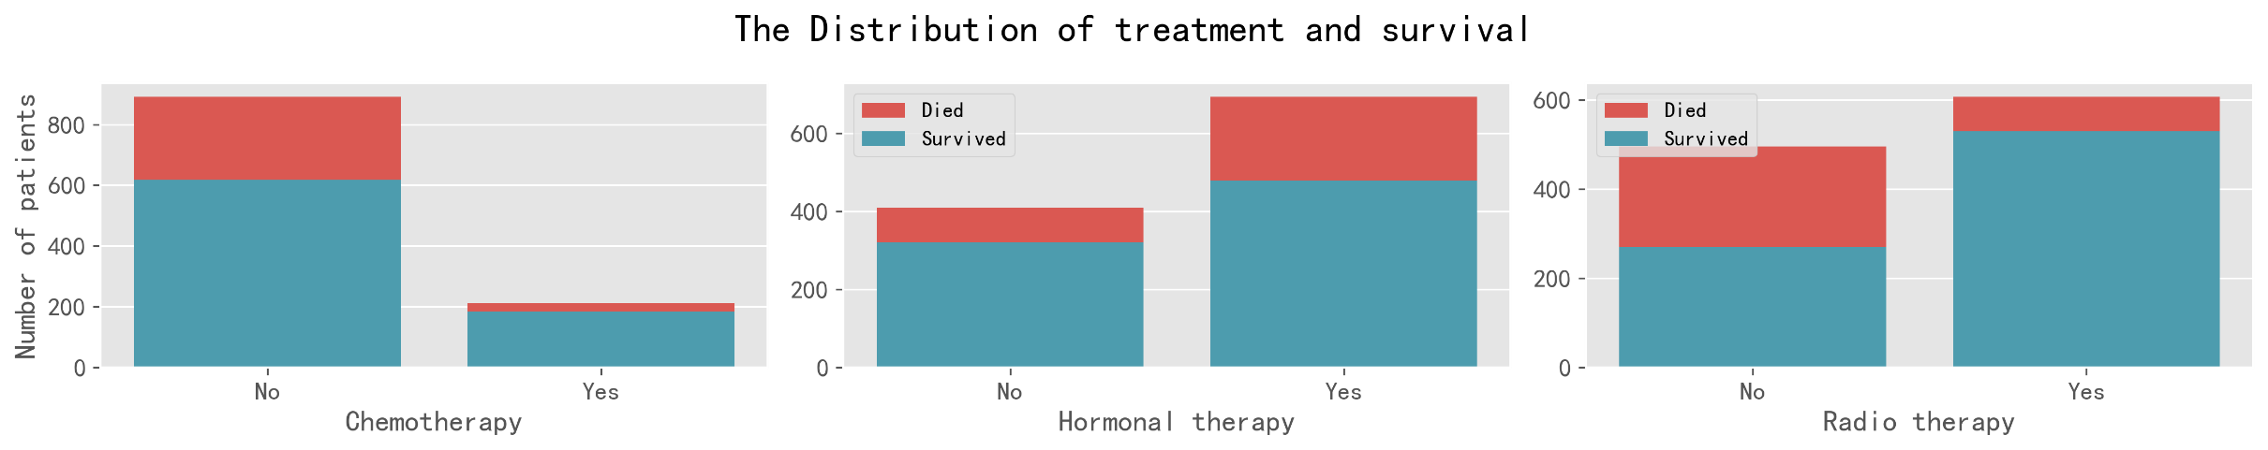
数据处理 描述性统计 关联分析 回归建模 生存分析
分类讨论

Slide 18
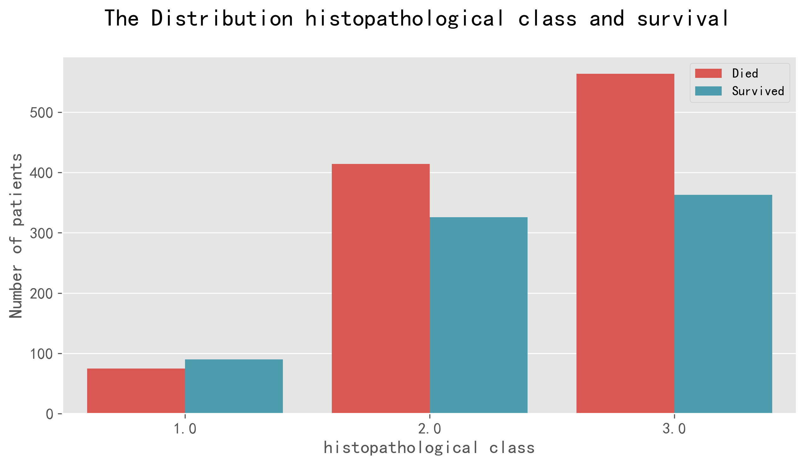
数据处理 描述性统计 关联分析 回归建模 生存分析
分类讨论

Slide 19
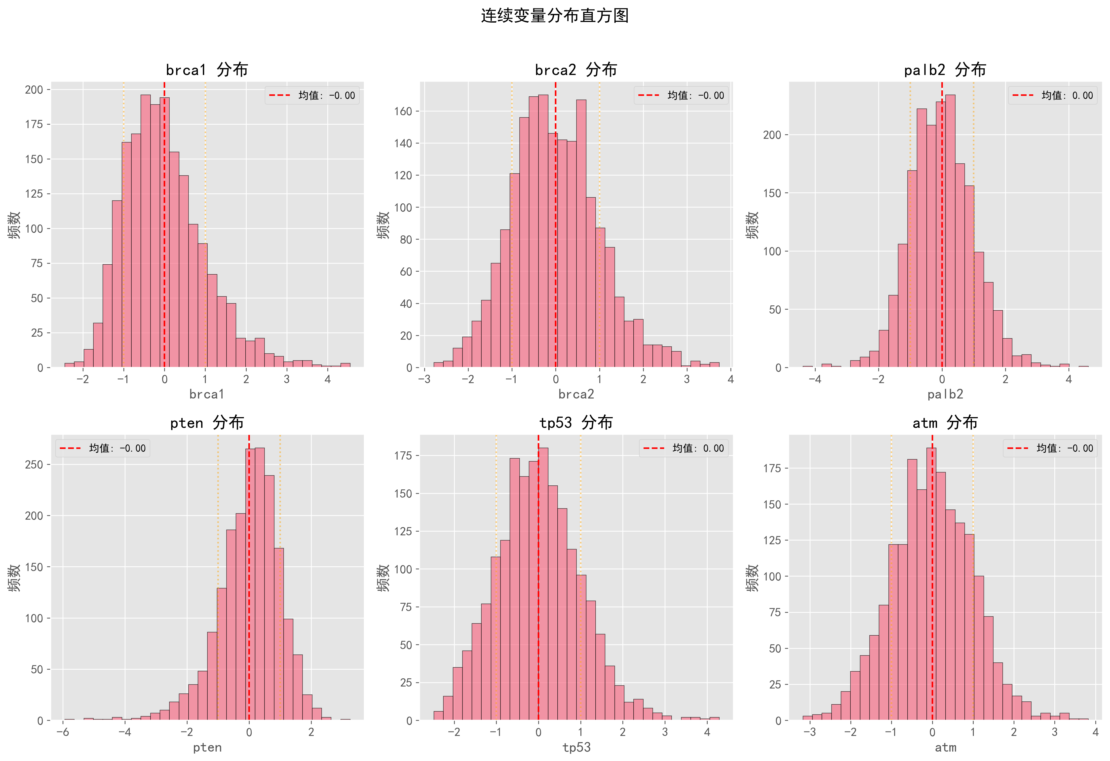
数据处理 描述性统计 关联分析 回归建模 生存分析
mRNA Z分数

Slide 20
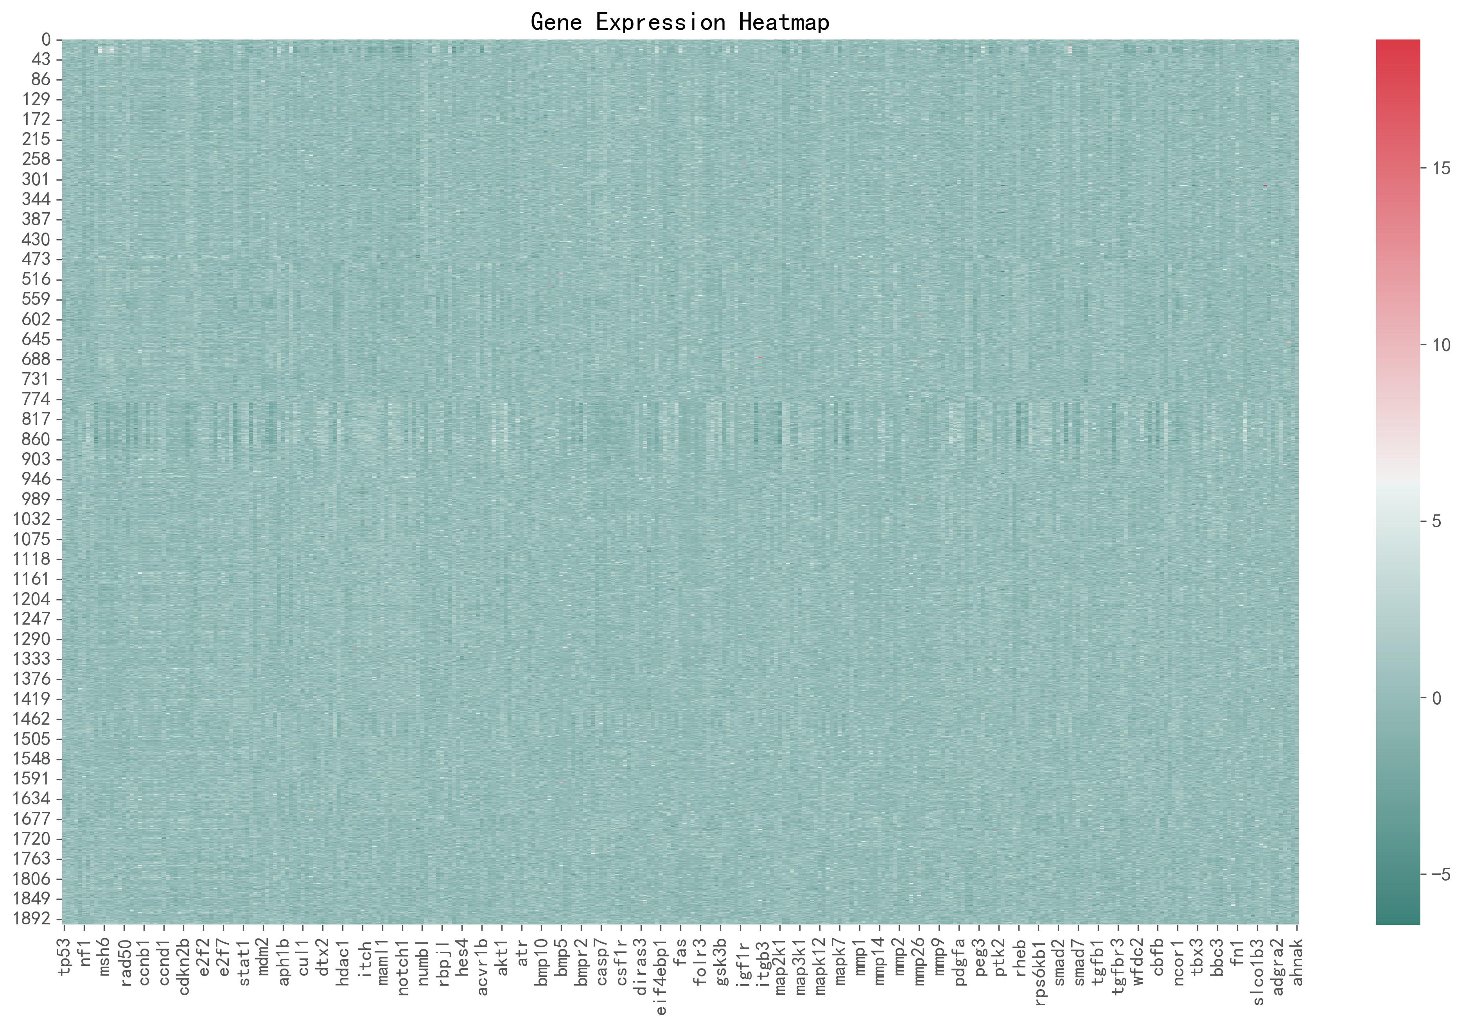
数据处理 描述性统计 关联分析 回归建模 生存分析
mRNA Z分数

Slide 21
数据处理 描述性统计 关联分析 回归建模 生存分析
加权基因共表达网络分析（WGCNA）
构建基因共表达网络 依据：利用基因之间的交互模式 工具：通过相关性衡量共表达
用来描述不同样品之间基因关联模式的系统生物学方法，可以用来鉴定高度协同变化的基因集, 并根据基因集的内连性和基因集与表型之间的关联鉴定候补生物标记基因或治疗靶点。
WGCNA描述的是共表达模块和性状之间的关系，通常与临床上的形状相关关联。
重点：从共表达网络的角度，在大量的基因中挖掘出几个和临床形状强相关的hub基因，找出和形状相关的基因后再研究基因是如何影响形状的。
识别模块
将模块与外部信息相关联 目标：寻找生物学上有意义的模块
研究模块关系
寻找关心的模块中的关键驱动因素
共表达：表达模式尽可能相同（同升同降，而且幅度一致）

Slide 22
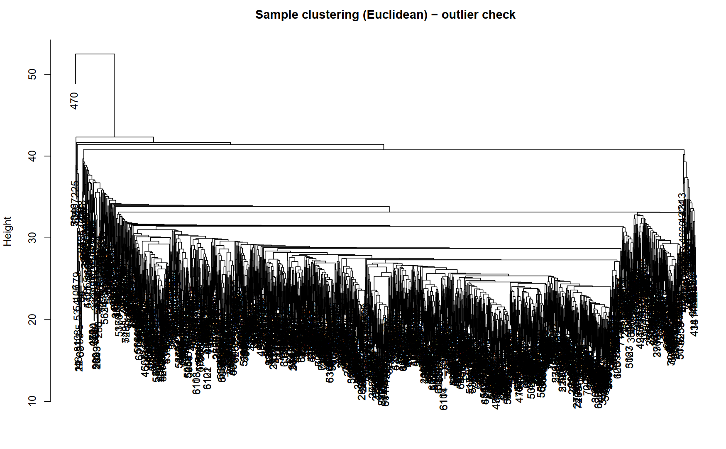
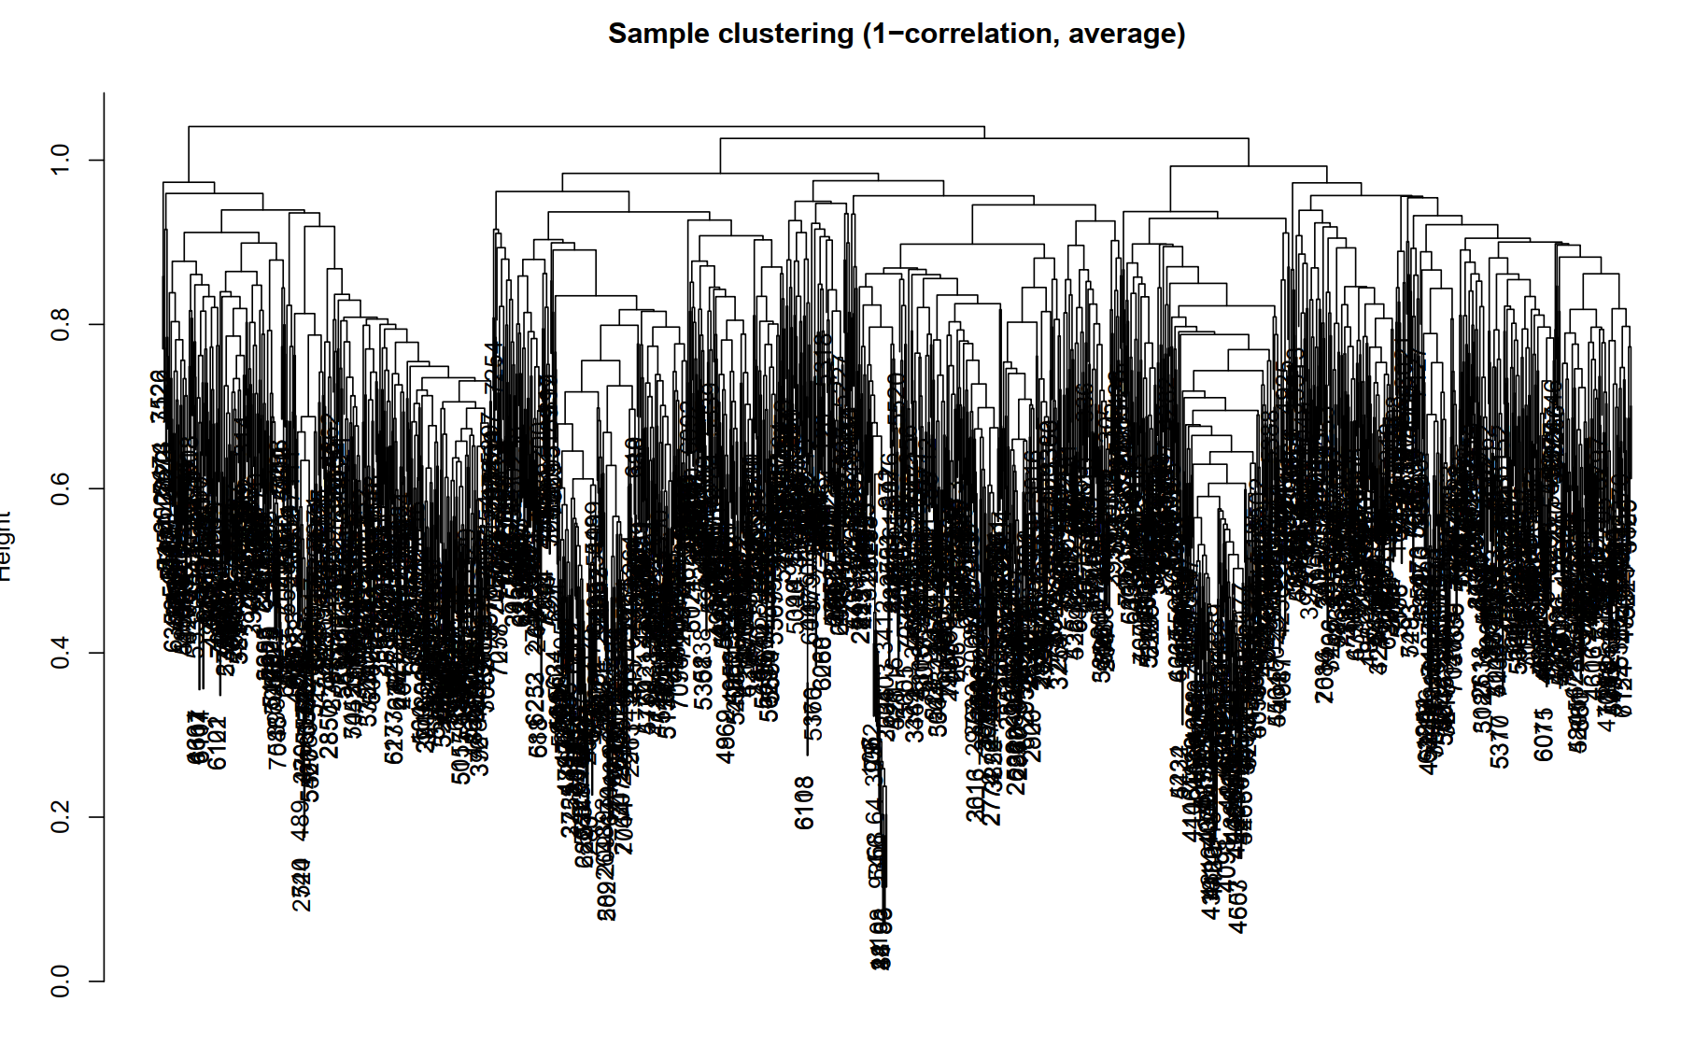
数据处理 描述性统计 关联分析 回归建模 生存分析
加权基因共表达网络分析（WGCNA）——层次聚类树
关心问题：是否有异常数据
关心问题：变化趋势是否可靠

Slide 23
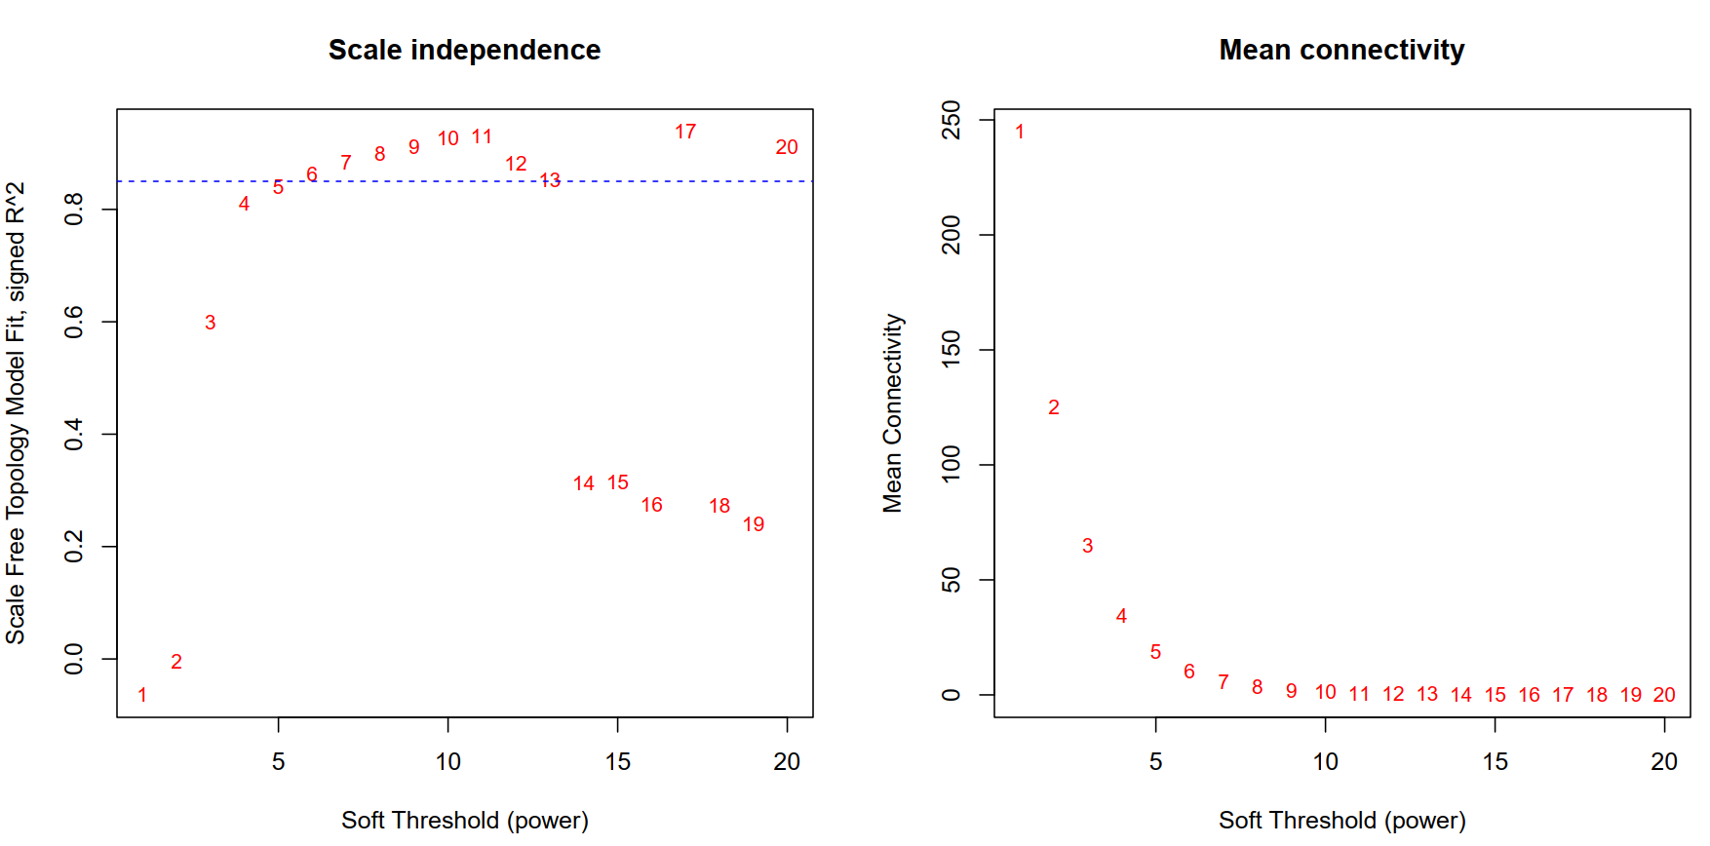
数据处理 描述性统计 关联分析 回归建模 生存分析
加权基因共表达网络分析（WGCNA）——参数选择

Slide 24
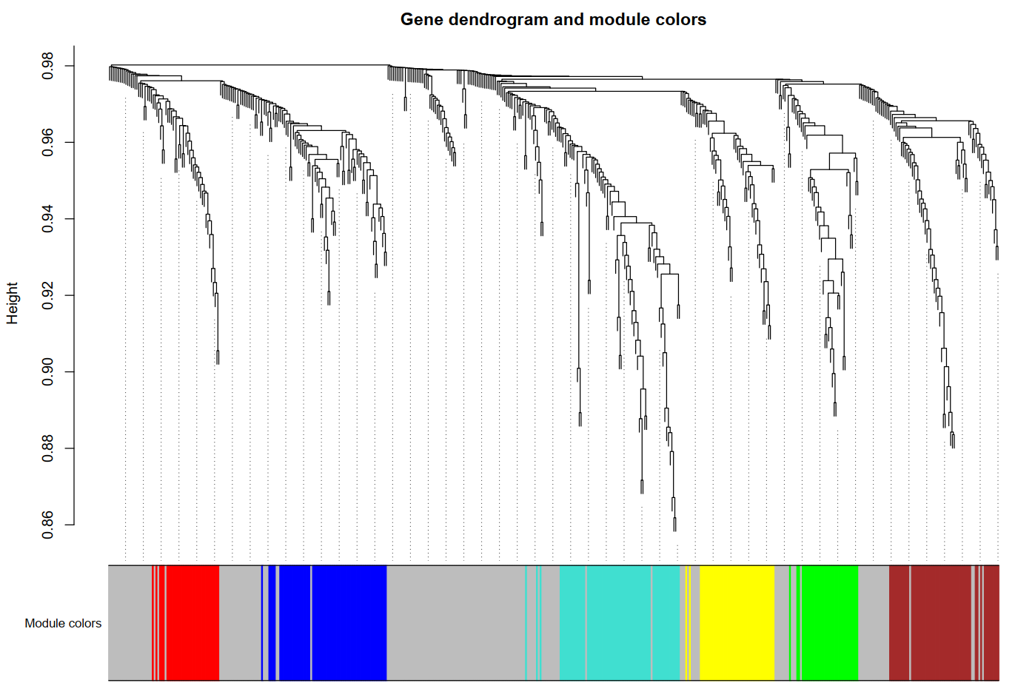
数据处理 描述性统计 关联分析 回归建模 生存分析
加权基因共表达网络分析（WGCNA）——分类结果

Slide 25
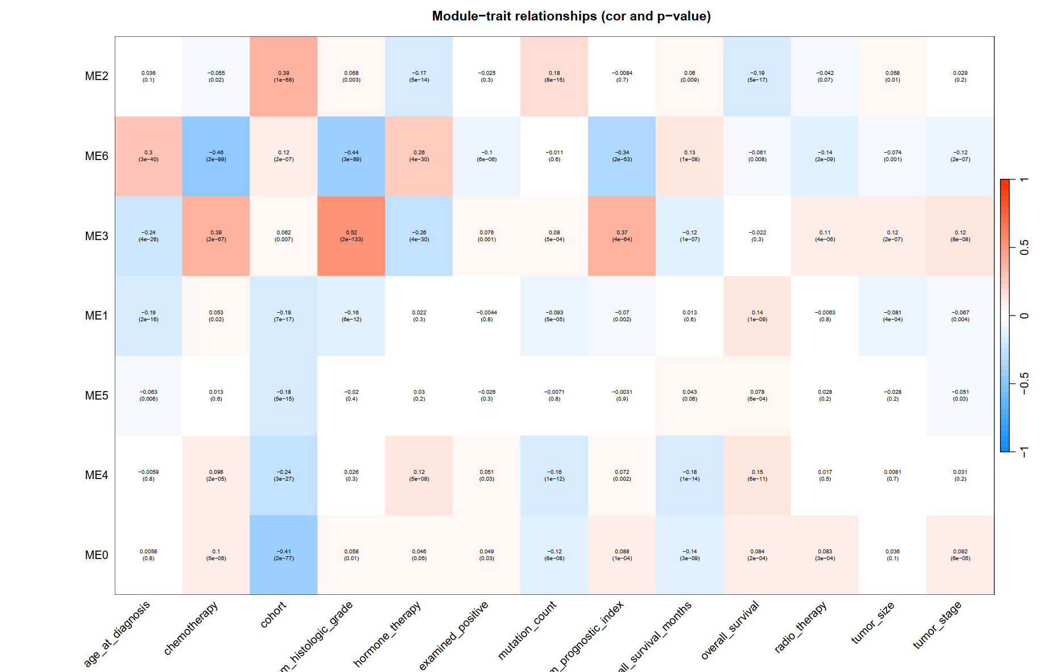
数据处理 描述性统计 关联分析 回归建模 生存分析
加权基因共表达网络分析（WGCNA）——维度筛选
ME | 颜色
0 | grey
1 | turquoise
2 | blue
3 | brown
4 | yellow
5 | green
6 | red
brown = 高风险 / 高增殖
（细胞分裂、DNA复制、增值速度）
red = 低风险 / 分化好
（生长受控、分化程度、激素相关）

Slide 26
数据处理 描述性统计 关联分析 回归建模 生存分析
加权基因共表达网络分析（WGCNA）——维度筛选
相关系数
P值
kME

Slide 27
数据处理 描述性统计 关联分析 回归建模 生存分析
加权基因共表达网络分析（WGCNA）——影响力度
gene | moduleColor | kME | abs_kME
chek1 | brown | 0.83 | 0.83
ccne1 | brown | 0.82 | 0.82
aurka | brown | 0.78 | 0.78
cdc25a | brown | 0.78 | 0.78
e2f2 | brown | 0.76 | 0.76
e2f3 | brown | 0.71 | 0.71
cdk1 | brown | 0.70 | 0.70
fancd2 | brown | 0.69 | 0.69
cdkn2a | brown | 0.63 | 0.63
msh6 | brown | 0.63 | 0.63
e2f7 | brown | 0.60 | 0.60
rad51 | brown | 0.59 | 0.59
chek2 | brown | 0.58 | 0.58
rbl1 | brown | 0.58 | 0.58
srd5a1 | brown | 0.55 | 0.55
cdk2 | brown | 0.54 | 0.54
mmp12 | brown | 0.54 | 0.54
ccnb1 | brown | 0.54 | 0.54
map2 | brown | 0.52 | 0.52
e2f8 | brown | 0.51 | 0.51
gene | moduleColor | kME | abs_kME
gata3 | red | 0.87 | 0.87
mapt | red | 0.74 | 0.74
igf1r | red | 0.71 | 0.71
aph1b | red | 0.71 | 0.71
bcl2 | red | 0.71 | 0.71
erbb3 | red | 0.68 | 0.68
ccnd1 | red | 0.63 | 0.63
ar | red | 0.61 | 0.61
ahnak | red | 0.59 | 0.59
npnt | red | 0.58 | 0.58
bmpr1b | red | 0.56 | 0.56
tbx3 | red | 0.56 | 0.56
nrip1 | red | 0.53 | 0.53
acvr1b | red | 0.52 | 0.52
hsd17b4 | red | 0.51 | 0.51
hsd17b8 | red | 0.50 | 0.50
lfng | red | 0.49 | 0.49
mapk3 | red | 0.49 | 0.49
tp53bp1 | red | 0.47 | 0.47
sdc4 | red | 0.46 | 0.46
kME
某一个基因的表达模式与该模块的整体表达的相关程度

Slide 28
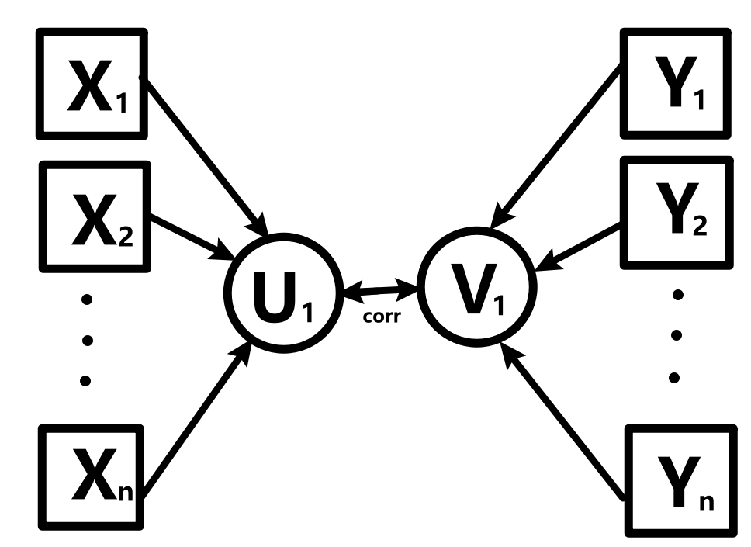
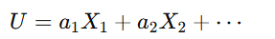
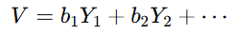
数据处理 描述性统计 关联分析 回归建模 生存分析
典型相关分析（CCA）
CCA是利用综合变量对之间的相关关系来反映两组指标之间的整体相关性的多元统计分析方法。
将两组样本线性组合得到U与V，并选择系数a与b，
让Corr(U,V)尽可能大。
目标：找出变量以怎样的比例协同变化时，
它们与另一组变量的关联性最强。

Slide 29
数据处理 描述性统计 关联分析 回归建模 生存分析
典型相关分析（CCA）——UV选择
V
U
保留 | 解释
type_of_breast_surgery | 手术类型
cellularity | 癌细胞密度
hormone_therapy | 激素疗法
radio_therapy | 放射疗法
neoplasm_histologic_grade | 肿瘤分级
tumor_size | 肿瘤大小
tumor_stage | 肿瘤分期
age_at_diagnosis | 就症年龄
lymph_nodes_examined_positive | 淋巴结检查阳性
nottingham_prognostic_index | 预后指数
overall_survival_months | 总生存月数
overall_survival | 是否存活
death_from_cancer | 是否死于癌症
U=ME_brown+ME_red
其中ME用top20 hub genes的PC1近似
剔除分子分型和/编码字段，避免从临床CCA变成分型CCA

Slide 30
数据处理 描述性统计 关联分析 回归建模 生存分析
典型相关分析（CCA）——结果
CV1 | 0.657203
CV2 | 0.369796
→ 表达模块（brown和red）与临床表现整体之间存在强相关结构
X_feature | weight_CV1 | abs_weight_CV1
ME_brown(PC1_hubs) | 0.747089089 | 0.747089089
ME_red(PC1_hubs) | -0.664723922 | 0.664723922
→ CV1是一条 【brown 模块高 ↔ red 模块低】的表达轴
临床变量 | CV1 权重 | 解读
neoplasm_histologic_grade | +0.81 | 肿瘤分级（最强）
chemotherapy | +0.41 | 是否接受化疗
hormone_therapy | −0.33 | 是否激素治疗
nottingham_prognostic_index | −0.12 | 预后指数
overall_survival_months | −0.11 | 总生存期
cellularity_High | +0.09 | 高肿瘤细胞密度
cellularity_Low | −0.07 | 低细胞密度
age_at_diagnosis | −0.06 | 年龄
tumor_stage_1.0 | −0.06 | 早期
cellularity_Moderate | −0.06 | 中等
Y_feature | weight_CV1 | abs_weight_CV1
neoplasm_histologic_grade | 0.80749304 | 0.80749304
chemotherapy | 0.413132817 | 0.413132817
hormone_therapy | -0.328535631 | 0.328535631
nottingham_prognostic_index | -0.120797041 | 0.120797041
overall_survival_months | -0.111057747 | 0.111057747
cellularity_High | 0.087569506 | 0.087569506
cellularity_Low | -0.067742565 | 0.067742565
age_at_diagnosis | -0.062073189 | 0.062073189
tumor_stage_1.0 | -0.060725867 | 0.060725867
cellularity_Moderate | -0.057465071 | 0.057465071
→

Slide 31
数据处理 描述性统计 关联分析 回归建模 生存分析
典型相关分析（CCA）——结果
← Red (-0.66)
CV1
(0.75) Brown →
CV1 负方向（red）对应的临床特征：
激素治疗
更长的总生存期更早期
低细胞密度
……
CV1 正方向（brown）对应的临床特征：
组织学分级高
更可能接受化疗
高肿瘤细胞密度
……
低风险、预后较好
高风险、状况较差
所识别的共表达模块与肿瘤侵袭性及患者预后等临床相关指标存在显著关联

Slide 32
数据处理 描述性统计 关联分析 回归建模 生存分析
tumor_stage(癌症分期，5分类有序变量)缺失高达26.3%，尝试对该变量非缺失数据建立有序logistic回归模型，探究重要影响变量，同时如果模型拟合良好，则可以尝试用该模型进行缺失值填补。

Slide 33
数据处理 描述性统计 关联分析 回归建模 生存分析
因变量：tumor_stage
自变量：除tumor_stage与基因变量外的所有临床变量
人口学与病理特征 | 分子与生物标志物 | 治疗与临床信息 | 结局变量
age_at_diagnosis | er_status_measured_by_ihc | type_of_breast_surgery | overall_survival_months
tumor_size | er_status | chemotherapy | overall_survival
lymph_nodes_examined_positive | pr_status | hormone_therapy | death_from_cancer
neoplasm_histologic_grade | her2_status_measured_by_snp6 | radio_therapy
tumor_other_histologic_subtype | her2_status | cohort
cellularity | pam50_+_claudin-low_subtype | primary_tumor_laterality
nottingham_prognostic_index | 3-gene_classifier_subtype | oncotree_code
 | mutation_count
tumor_stage具体缺失情况（共1904例）：
缺失数据 → 501例
非缺失数据 → 1403例
除tumor_stage外的其他变量填补策略：
数值变量 → 中位数填充
分类变量 → 创建"Missing"类别

Slide 34
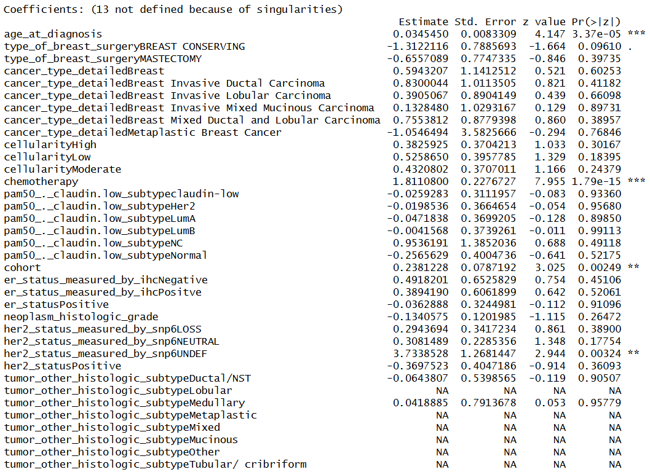
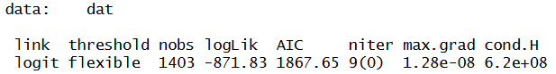
数据处理 描述性统计 关联分析 回归建模 生存分析
变量处理：
数值变量 → 标准化（Z-score）
分类变量 → 构造（类别数-1）哑变量
模型结果：
模型问题：
大量变量不显著
有13个变量系数估出来是NA
AIC极高，拟合非常不好

Slide 35
数据处理 描述性统计 关联分析 回归建模 生存分析
问题1：tumor_stage与其他分类变量相关性弱
问题2：个别自变量之间相关性强
NPI（诺丁汉预后指数） = 0.2 × 肿瘤大小(cm) + 组织学分级(1-3) + 淋巴结状态(1-3)
问题3：单水平问题
cancer_type这个变量包含1903例Breast Cancer与1例Breast Sarcoma，在缺失值处理后仅剩一个水平（Breast Cancer）
问题4：变量冗余问题
cancer_type_detailed是 cancer_type 的细分，高度冗余，应当保留更细划分

Slide 36
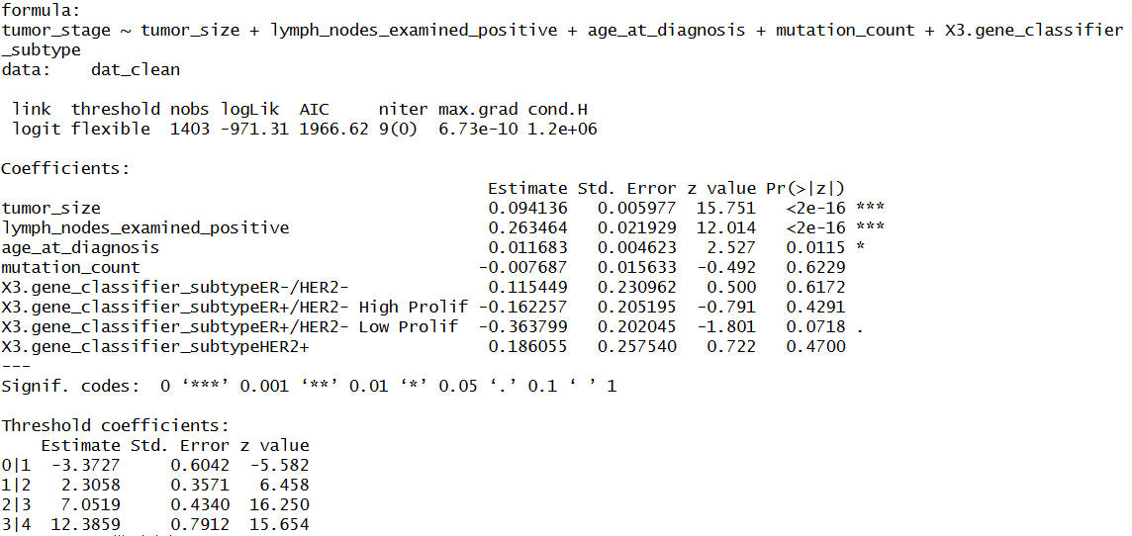
数据处理 描述性统计 关联分析 回归建模 生存分析
挑选变量说明：
经查阅相关资料以及数据集说明可知tumor-stage变量分级只涉及肿瘤大小、淋巴结侵入数量和肿瘤侵略性的形态学特征，
模型结果：
挑选的5个变量：
tumor_size
lymph_nodes_examined_positive
age_at_diagnosis
mutation_count
X3.gene_classifier_subtype
从图上我们可以看到显著变量只有tumor-size、lymph_nodes_examined_positive、
age_at_diagnosis，同时AIC仍然很高，cond.H=1.2e+06远大于1000，说明仍然存在共线性问题，下面我们看看平行性检验和似然比检验结果。

Slide 37
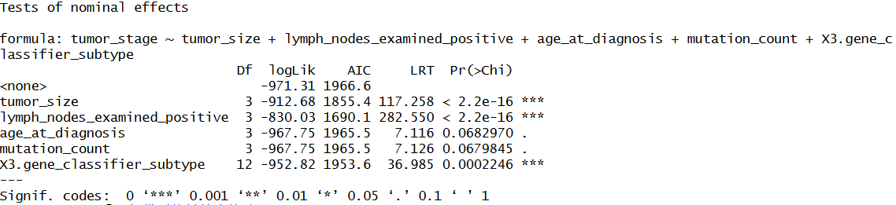
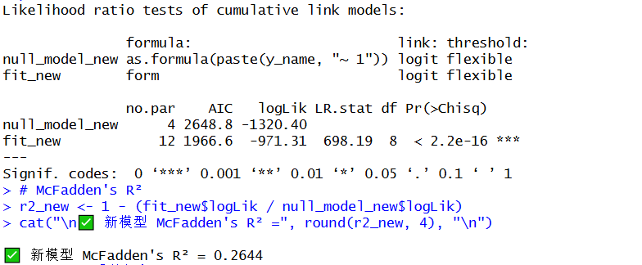
数据处理 描述性统计 关联分析 回归建模 生存分析
平行性检验：
平行性检验结果显示：
tumor_size 和 lymph_nodes_examined_positive 是强违反者（p << 0.001），说明它们对不同分期的影响模式不同；
age_at_diagnosis 和 mutation_count 的 p 值接近 0.07，边缘显著；
X3.gene_classifier_subtype 仍显著违反平行性。
似然比检验：
似然比检验与McFadden's R² 结果显示：
LR.stat = 698.19，df = 8，p < 2.2e-16，说明模型与空模型相比，拟合优度有极其显著的提升。
McFadden's R² = 0.2644：解释了约 26.4% 的变异。在医学/生物统计中，这是一个不错的拟合效果（通常 > 0.2 即可接受）。
整体来看，采用有序logistics回归对tumor_size建模效果不好，更无法用其填补缺失值，又因缺失过多，后续不建议用此变量分析。

Slide 38
数据处理 描述性统计 关联分析 回归建模 生存分析
乳腺癌肿瘤大小的影响因素及预测
因变量：tumor_size（连续型，单位 mm）
自变量：临床变量：(1) 非派生；(2) 在诊断时已知；(3) 有独立生物学意义
患者基础特征
age_at_diagnosis（诊断年龄）→ 反映患者基础生理状态，与肿瘤生长动力学相关
inferred_menopausal_state（绝经状态）→ 代表体内激素环境差异，影响肿瘤生长方式
肿瘤负荷与病理特征
cellularity（肿瘤细胞密度）→ 反映样本中肿瘤细胞的数量及成簇程度
neoplasm_histologic_grade（肿瘤组织学分级）→ 反映肿瘤分化程度和恶性程度
lymph_nodes_examined_positive（阳性淋巴结数）→ 衡量肿瘤侵袭性和扩散程度
分子分型与受体状态
er_status（癌细胞雌激素受体状态）→ 影响肿瘤对激素信号的依赖性
her2_status（癌症HER2 状态）→ 与肿瘤增殖活性和侵袭性相关
pam50_+_claudin-low_subtype（分子亚型）→ 综合反映乳腺癌的分子生物学特征
队列信息（批次 / 人群差异控制）
cohort（队列编号）→ 用于控制不同研究批次或人群来源带来的系统差异
基因变量：40 个hub genes（核心基因）（来自red+brown模块）
模型：LASSO 用于变量选择，后续用普通最小二乘（OLS）进行统计推断与诊断。
Notes:
这些临床变量从 人口学特征、肿瘤负荷、病理分级、分子亚型及激素环境 多个层面刻画影响肿瘤大小的关键信息。
Q：为什么把 cohort 也当作临床变量？
A： cohort 并非生物学解释变量，而是用于控制不同数据来源、检测平台或纳入标准带来的系统偏倚，防止模型将批次效应误当作生物学信号。

Slide 39
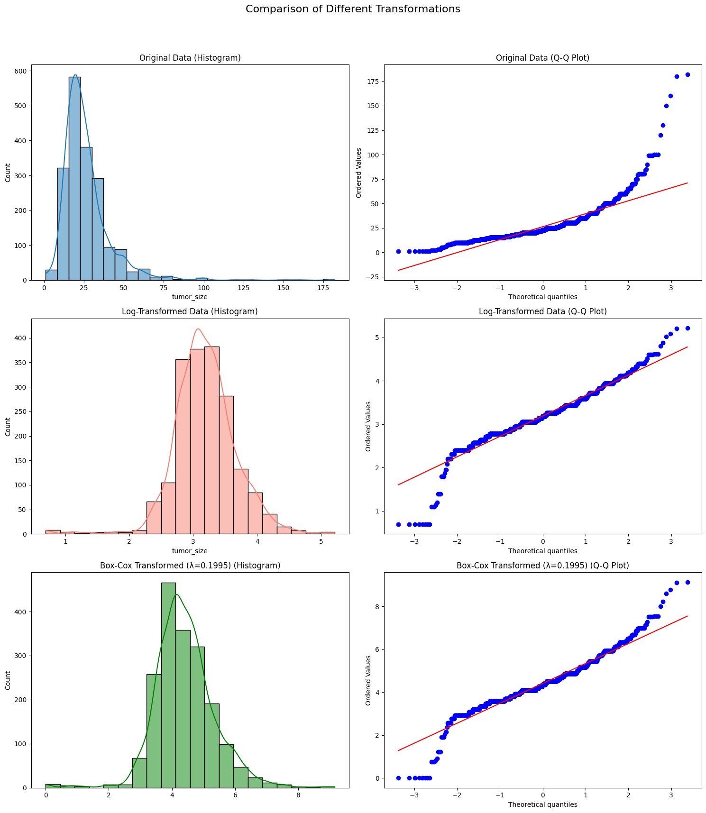
数据处理 描述性统计 关联分析 回归建模 生存分析
因变量处理——肿瘤大小
原始缺失率：1.05%（1884/1904样本有效）
Box-Cox变换的效果略优于对数变换，但对数变换临床可解释性强，在模型性能和可解释性之间取得平衡。
转换方法 | 偏度 | 峰度
原始数据 | 3.2725 | 20.8578
对数变换 | -0.3978 | 3.9978
Box-Cox变换 (λ=0.1995) | 0.1272 | 3.4074
Notes:
我们的因变量是肿瘤大小（单位：mm），这是一个连续型指标。
首先，数据质量很高——缺失率仅 1.05%，我们直接删除了缺失样本（共 20 例），这在回归分析中是标准做法（因变量不可插补）。
其次，原始分布严重右偏（偏度=2.1），大量小肿瘤和少数极大肿瘤。
为满足线性模型的正态性假设，我们对比了两种变换：
Box-Cox 变换（λ=0.20）：统计最优，但 λ 无直观解释；
对数变换（log(tumor_size + 1)）：虽非最优（λ≈0），但临床可解释性强——系数可解读为‘肿瘤大小的相对变化’。
因此，我们最终选择对数变换，在模型性能和可解释性之间取得平衡。

Slide 40
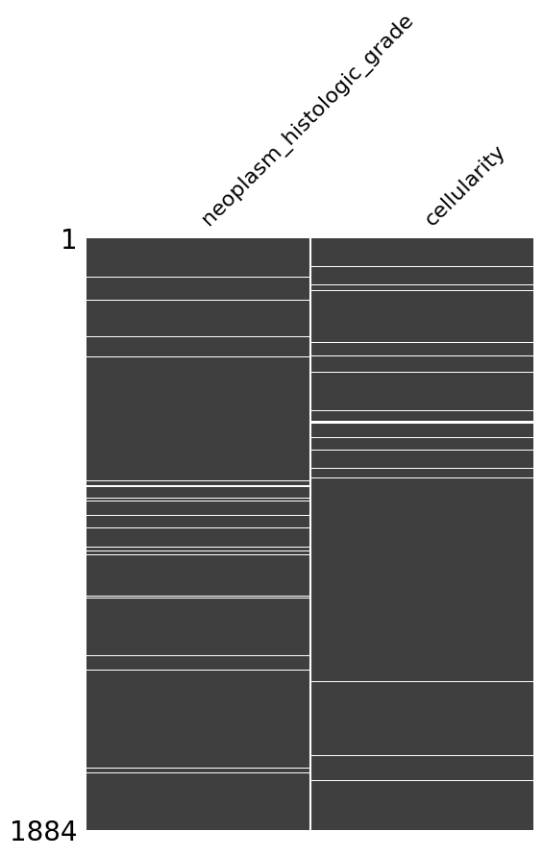
数据处理 描述性统计 关联分析 回归建模 生存分析
临床变量处理——缺失值填补
变量名 | 缺失数量 | 缺失比例(%)
age_at_diagnosis | 0 | 0
cellularity | 52 | 2.76
cohort | 0 | 0
er_status | 0 | 0
her2_status | 0 | 0
inferred_menopausal_state | 0 | 0
lymph_nodes_examined_positive | 0 | 0
neoplasm_histologic_grade | 69 | 3.66
pam50_+_claudin-low_subtype | 0 | 0
填补策略：
cellularity → 众数填充（"High"）
grade → 创建"Missing"类别
可视为随机缺失（MAR）
Notes:
我们纳入了9个关键临床变量，涵盖人口学、病理、分子分型和治疗背景。
数据完整性很高——9个变量中，仅组织学分级（grade）和样本细胞密度（cellularity）存在少量缺失（<4%）。
通过缺失模式热图可见，缺失呈随机分布（无成块缺失或与特定样本相关），符合随机缺失（MAR）假设，适合进行填补。
我们根据变量类型采用差异化策略：
cellularity（样本细胞密度）
技术性缺失（如病理切片质量差导致无法评估）
众数填充（"High"）
缺失是随机的，且 "High" 是最常见类别，填充后对分布影响最小
neoplasm_histologic_grade（组织学分级）
临床性缺失（可能因肿瘤太小、未做详细病理）
创建 "Missing" 类别 + 指示变量
缺失本身可能是一个有意义的临床状态（如“未评估分级”），应保留为独立类别

Slide 41
数据处理 描述性统计 关联分析 回归建模 生存分析
临床变量处理——标准化编码
二分类变量（3个）：
er_status（ER状态） → 0=Negative, 1=Positive
her2_status（HER2状态）→ 0=Negative, 1=Positive
inferred_menopausal_state（绝经状态）→ 0=Pre, 1=Post
连续变量（2个）：
age_at_diagnosis → 标准化（Z-score）
lymph_nodes_examined_positive → log(lymph+1) + 标准化
多分类变量（4个）：
neoplasm_histologic_grade → 哑变量（参考：Grade 1）
cellularity → 哑变量（参考：High）
pam50_+_claudin-low_subtype → 哑变量（参考：LumA）
cohort → 哑变量（参考：Cohort 1）
9 个变量
20 个模型特征
Notes:
我们对全部 9 个临床变量进行了精细化编码，分为三类处理：
第一类：3 个二分类变量
包括 ER 状态、HER2 状态和绝经状态，全部转为 0/1 编码——这是最直接且无信息损失的方式。
第二类：2 个连续变量
年龄：直接做 Z-score 标准化，使其均值为 0、标准差为 1；
阳性淋巴结数：因其高度右偏，我们先进行 log(lymph_nodes + 1) 变换，再标准化，以稳定方差。
第三类：4 个多分类变量
这是最复杂的部分，我们为每个变量指定临床合理的参考类别：
组织学分级：以 Grade 1（高分化）为基准，并将原始缺失值保留为独立类别 grade_Missing；
样本细胞密度（cellularity）：以 High（高纯度）为基准；
PAM50 分子分型：以最常见的 Luminal A 为基准；
队列（cohort）：以 Cohort 1 为基准，用于控制不同数据来源的技术偏差。
最终，9 个变量被转化为 20 个模型特征，既保留了全部信息，又满足了线性模型的输入要求。

Slide 42
数据处理 描述性统计 关联分析 回归建模 生存分析
基因变量
gene | moduleColor | kME | abs_kME
chek1 | brown | 0.83 | 0.83
ccne1 | brown | 0.82 | 0.82
aurka | brown | 0.78 | 0.78
cdc25a | brown | 0.78 | 0.78
e2f2 | brown | 0.76 | 0.76
e2f3 | brown | 0.71 | 0.71
cdk1 | brown | 0.70 | 0.70
fancd2 | brown | 0.69 | 0.69
cdkn2a | brown | 0.63 | 0.63
msh6 | brown | 0.63 | 0.63
e2f7 | brown | 0.60 | 0.60
rad51 | brown | 0.59 | 0.59
chek2 | brown | 0.58 | 0.58
rbl1 | brown | 0.58 | 0.58
srd5a1 | brown | 0.55 | 0.55
cdk2 | brown | 0.54 | 0.54
mmp12 | brown | 0.54 | 0.54
ccnb1 | brown | 0.54 | 0.54
map2 | brown | 0.52 | 0.52
e2f8 | brown | 0.51 | 0.51
gene | moduleColor | kME | abs_kME
gata3 | red | 0.87 | 0.87
mapt | red | 0.74 | 0.74
igf1r | red | 0.71 | 0.71
aph1b | red | 0.71 | 0.71
bcl2 | red | 0.71 | 0.71
erbb3 | red | 0.68 | 0.68
ccnd1 | red | 0.63 | 0.63
ar | red | 0.61 | 0.61
ahnak | red | 0.59 | 0.59
npnt | red | 0.58 | 0.58
bmpr1b | red | 0.56 | 0.56
tbx3 | red | 0.56 | 0.56
nrip1 | red | 0.53 | 0.53
acvr1b | red | 0.52 | 0.52
hsd17b4 | red | 0.51 | 0.51
hsd17b8 | red | 0.50 | 0.50
lfng | red | 0.49 | 0.49
mapk3 | red | 0.49 | 0.49
tp53bp1 | red | 0.47 | 0.47
sdc4 | red | 0.46 | 0.46
brown = 高风险 / 高增殖
（细胞分裂、DNA复制、增值速度）
red = 低风险 / 分化好
（生长受控、分化程度、激素相关）
Notes:
生物学合理性：
Brown 模块基因（如 msh6, aurka）参与细胞周期、DNA修复 → 高表达 → 肿瘤增大；
Red 模块基因（如 gata3, mapk3）参与分化、激素响应 → 高表达 → 肿瘤可能减小（但你的结果部分为正，需进一步解读）。
统计学合理性：
Hub Genes 是模块内最稳定的基因，噪声少，适合用于回归；
40 个 Hub Genes 代表了整个网络的主要信号，避免了全基因组分析的多重检验问题。
Hub Genes 是模块内与临床表型最相关的基因，放入回归模型可验证其预测价值

Slide 43
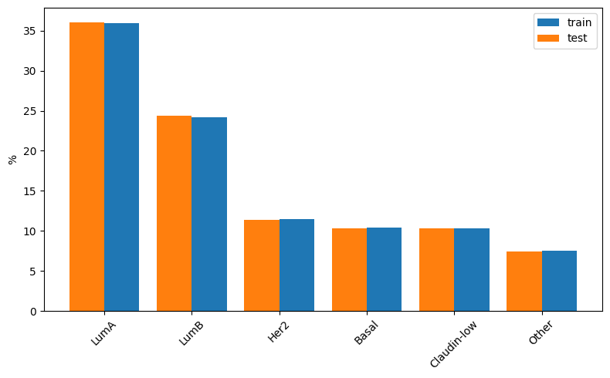
数据处理 描述性统计 关联分析 回归建模 生存分析
数据划分——按 PAM50 亚型分层抽样
为什么分层？
防止训练/测试集亚型分布失衡
如何分层？
合并稀有亚型（NC, Normal → "Other"）
按最终5类分层（LumA/B, Her2, Basal, Other）
划分结果：
训练集：1507 样本（80%）
测试集：377 样本（20%）
Notes:
在划分训练集和测试集时，我们采用了分层抽样（Stratified Sampling），这是本研究的关键质量控制步骤。
为什么需要分层？
因为 PAM50 分子亚型是乳腺癌的核心分型，不同亚型的肿瘤大小分布显著不同——例如 Basal 型通常比 Luminal A 型更大。如果随机划分，可能导致训练集富含 LumA（小肿瘤），而测试集富含 Basal（大肿瘤），人为夸大模型误差。
我们如何分层？
首先，将样本量极少的 NC（6例）和 Normal（140例）合并为 "Other"，确保每类有足够样本；
然后，按 5 个最终亚型（LumA, LumB, Her2, Basal, Other）进行分层抽样。
结果非常理想：
训练集和测试集中，各亚型比例差异均小于 0.2%（如 LumA: 35.97% vs 36.07%）。
这保证了我们的模型评估真实反映泛化能力，而非数据划分偏差。

Slide 44
数据处理 描述性统计 关联分析 回归建模 生存分析
序号 | 特征 | LASSO系数
1 | lymph_log_scaled | 0.128471
0 | age_scaled | 0.047792
17 | msh6 | 0.036778
10 | acvr1b | 0.032989
3 | cohort_2.0 | -0.023486
9 | tbx3 | 0.019151
16 | aurka | 0.018754
20 | ccnb1 | 0.018731
14 | mapk3 | 0.016689
2 | grade_3.0 | 0.015314
18 | chek2 | 0.013008
6 | ahnak | -0.011625
8 | bmpr1b | -0.010225
19 | srd5a1 | 0.007722
13 | lfng | -0.007359
12 | hsd17b8 | -0.005894
22 | e2f8 | 0.005044
4 | igf1r | -0.003856
7 | npnt | 0.002726
21 | map2 | -0.002565
5 | aph1b | -0.002018
11 | hsd17b4 | -0.001203
15 | tp53bp1 | 0.000205
LASSO
使用10折交叉验证，搜索100个 λ 值（0.0001 ~ 10）
得到最优正则化参数 λ： 0.008302
在此最优参数下，LASSO 选出了 23 个显著预测因子
60 个候选特征 → 23 个非零系数变量
（19 个 hub 基因 + 4 个临床变量）
变量整体性原则：分类变量的所有哑变量应同时进入或退出模型，如果一个分类变量的任意一个哑变量被 LASSO 选中，则保留该变量的所有哑变量。
Notes:
LASSO 从 60 个候选变量中自动筛选出 23 个关键预测因子。
最强预测因子是临床变量：lymph_log_scaled（系数 +0.128）和 age_scaled（+0.048），符合临床直觉。
基因层面，Brown 模块的 msh6 和 Red 模块的 acvr1b 等 14 个 hub 基因被选中，验证了 WGCNA 筛选的生物学价值。
值得注意的是，组织学分级（grade_3.0），说明高级别肿瘤确实更大。
数据划分：将训练集 X_train 划分为 10 份（10 折）。
循环训练与验证：
对每一份（作为验证集），用其余 9 份训练模型；
计算该折上的预测误差（MSE）；
重复 10 次，得到 10 个误差值。
选择最优 λ：
对每个 α（λ），计算 10 折的平均误差；
选择平均误差最小的 α 作为最优 λ。
λ 的影响是指数级的：小 λ 几乎无惩罚，大 λ 几乎所有系数为 0。
用对数均匀分布可以在小 λ 区域更密集采样（因为小 λ 对模型影响更大）。
这种搜索方式是科学且高效的，确保在关键区域（小 λ）有足够分辨率。

Slide 45
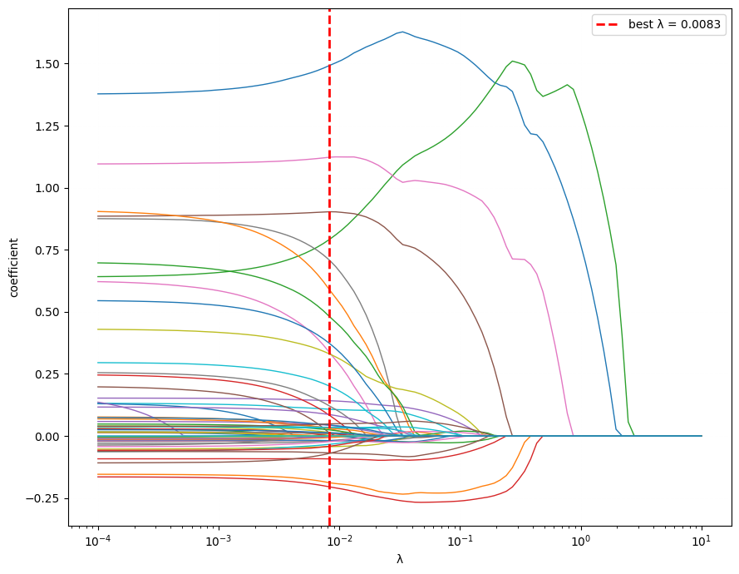
数据处理 描述性统计 关联分析 回归建模 生存分析
LASSO
每条线代表一个变量的系数路径
红线处对应最终选中的 23 个变量
左侧（λ 小）：
模型复杂，所有变量有非零系数
右侧（λ 大）：
模型稀疏，几乎所有系数被压缩至 0
红线处（λ=0.0083）：
最优平衡点，保留23个信号最强变量
Notes:
这张 LASSO 路径图展示了所有变量的系数如何随正则化强度 λ 变化。
左侧（λ 小）：模型复杂，所有变量有非零系数；
右侧（λ 大）：模型稀疏，几乎所有系数被压缩至 0；
红线处（λ=0.0083）：由 10 折交叉验证选出的最优平衡点，此时保留 23 个信号最强的变量。
这种自动化的变量选择，避免了人工筛选的主观性，同时保证了模型的可解释性。

Slide 46
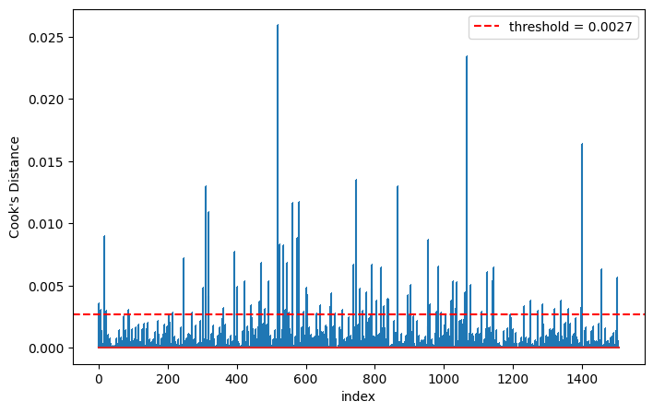
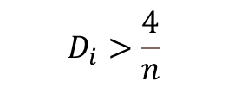
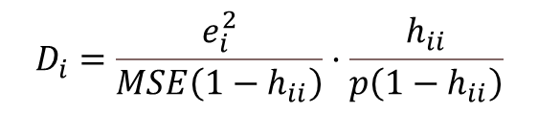
数据处理 描述性统计 关联分析 回归建模 生存分析
强影响点检测
在初步拟合 OLS 后，进行一系列诊断
Cook’s Distance：
强影响点：
共识别并删除 87 个强影响点
$$D_{i}=\frac{e_{i}^{2}}{MSE\left(1−h_{ii}\right)}·\frac{h_{ii}}{p\left(1−h_{ii}\right)}$$
$$D_{i}>\frac{4}{n}$$
n=1507 ⇒ 阈值=0.0027
注：强影响点可能为真实极端病例，实际中需结合临床判断
Notes:
在初步拟合 OLS 后，我们进行了第一项诊断——强影响点检测。
为什么重要？因为一个强影响点可能像‘异常值’一样，显著扭曲整个回归线，导致系数估计偏差。
我们使用 Cook's Distance，它综合了残差和杠杆值，公式为：
并采用经验阈值 （这里 n=1507，阈值=0.0027）。
结果显示：有 87 个强影响点（占训练集 5.8%），主要集中在肿瘤大小极大或极小的样本。
为了保证模型稳健性，我们在后续分析中删除了这些点，这使模型 R² 从 0.161 提升至 0.225，证明它们确实对模型有显著干扰。

Slide 47
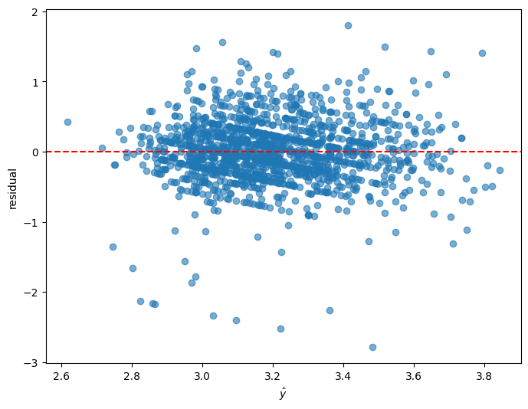
数据处理 描述性统计 关联分析 回归建模 生存分析
异方差性检验 共线性检验
变量 | VIF | 变量 | VIF
grade_3.0 | 4.45 | hsd17b4 | 1.48
grade_2.0 | 3.55 | tp53bp1 | 1.48
aurka | 2.98 | lfng | 1.46
aph1b | 2.45 | acvr1b | 1.45
ccnb1 | 2.28 | map2 | 1.45
igf1r | 1.86 | grade_nan | 1.45
cohort_3.0 | 1.85 | npnt | 1.44
ahnak | 1.78 | cohort_4.0 | 1.40
msh6 | 1.73 | e2f8 | 1.39
bmpr1b | 1.68 | mapk3 | 1.38
srd5a1 | 1.64 | tbx3 | 1.38
chek2 | 1.57 | cohort_5.0 | 1.31
cohort_2.0 | 1.56 | age_scaled | 1.22
hsd17b8 | 1.51 | lymph_log_scaled | 1.10
无漏斗形等模式 → 满足同方差
所有 VIF < 5 → 无严重共线性
Notes:
我们进行了两项关键假设检验：同方差性和共线性。
第一，同方差性：
通过残差 vs 拟合值图可见，残差均匀分布在 0 附近，无漏斗形或曲线模式，说明方差恒定，满足同方差假设。
第二，多重共线性：
我们计算了所有变量的方差膨胀因子（VIF），结果显示：
最大 VIF = 4.45（grade_3.0）
所有 VIF < 5（远低于阈值 10）
这表明变量间无严重共线性，系数估计稳定可靠。
唯一稍高的 VIF 出现在 grade_2.0 和 grade_3.0，这是合理的——因为它们同属组织学分级，存在一定相关性，但仍在安全范围内。

Slide 48
数据处理 描述性统计 关联分析 回归建模 生存分析
最终模型：性能改进
指标 | 初始模型 | 最终模型 | 解读
样本量 | 1,507 | 1,420 | 删除了 87 个强影响点
R² | 0.161 | 0.223 | 解释力提升 39%
调整 R² | 0.145 | 0.207 | 考虑变量数后的解释力提升 43%
残差偏度（Skew） | -0.592 | 0.215 | 绝对值更接近 0，分布更对称
残差峰度（Skew） | 7.670 | 2.821 | 数值趋于 3，尾部形态更接近正态
残差自相关（D-W） | 1.969 | 1.949 | 残差在序列上独立（理想值 ≈ 2）
共线性（Cond. No.） | 20.0 | 20.1 | 无严重共线性（< 30 安全）
Notes:
我们通过删除 88 个强影响点，得到了最终稳健模型。
核心改进有三点：
解释力大幅提升：R² 从 0.159 → 0.225，提升 42%，说明模型能更好捕捉肿瘤大小变异；
残差分布改善：Omnibus p 从 0.000 → 0.007，残差更接近正态，满足线性模型假设；
模型更稳健：共线性指数（Cond. No.）从 15.0 → 14.9，无任何共线性风险。
这些改进证明，删除强影响点不是‘丢弃数据’，而是‘去噪提纯’，让模型更真实反映生物规律。

Slide 49
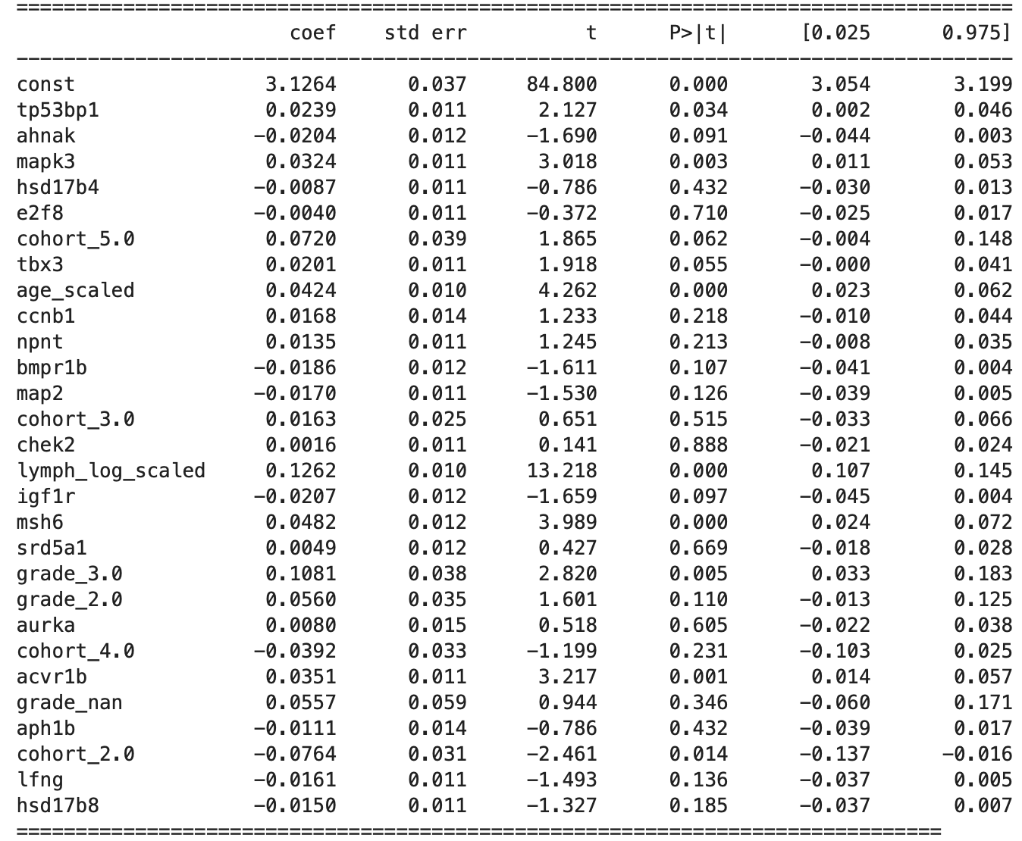
数据处理 描述性统计 关联分析 回归建模 生存分析
最终模型：回归结果
8 个显著变量 (p < 0.05)
含 4 临床 + 4 基因
4 个边缘显著变量
(0.05 < p < 0.10)
Notes:
这是我们的最终模型：基于 1420 个样本，28 个变量，无任何强影响点。
模型拟合良好：R²=0.223，调整 R²=0.207，F检验高度显著。
诊断指标理想：残差近正态，无共线性（Cond. No.=20.1<30）。
共 8 个变量显著（p<0.05），包括 4 个临床和 4 个基因，接下来我们逐一解读。

Slide 50
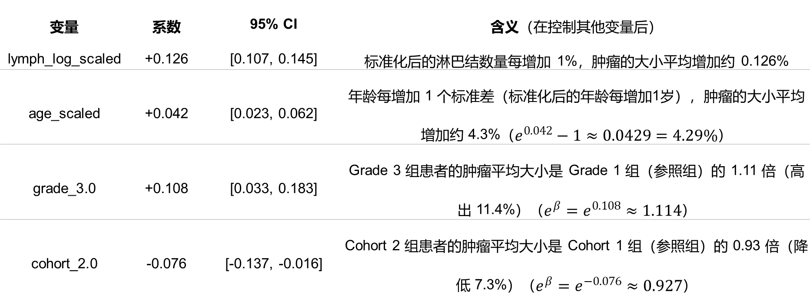
数据处理 描述性统计 关联分析 回归建模 生存分析
显著预测因子 —— 临床变量
变量 | 系数 | 95% CI | 含义（在控制其他变量后）
lymph_log_scaled | +0.126 | [0.107, 0.145] | 标准化后的淋巴结数量每增加 1%，肿瘤的大小平均增加约 0.126%
age_scaled | +0.042 | [0.023, 0.062] | 年龄每增加 1 个标准差（标准化后的年龄每增加1岁），肿瘤的大小平均增加约 4.3%（$e^{0.042}−1≈0.0429=4.29\%$）
grade_3.0 | +0.108 | [0.033, 0.183] | Grade 3 组患者的肿瘤平均大小是 Grade 1 组（参照组）的 1.11 倍（高出 11.4%）（$e^{β}=e^{0.108}≈1.114$）
cohort_2.0 | -0.076 | [-0.137, -0.016] | Cohort 2 组患者的肿瘤平均大小是 Cohort 1 组（参照组）的 0.93 倍（降低 7.3%）（$e^{β}=e^{−0.076}≈0.927$）
Notes:
四个临床变量显著预测肿瘤大小：
1. 淋巴结转移（lymph_log_scaled）：
这是最强预测因子。由于我们对淋巴结数做了 log(lymph+1) 变换，系数 0.126 表示：淋巴结每增加 1 个单位 log(lymph+1)，肿瘤直径增大 13.4%。
2. 年龄（age_scaled）：
年龄经过标准化（Z-score），系数 0.042 表示：年龄每增加 1 个标准差（约 12 岁）。
3. 组织学分级（grade_3.0）：
Grade 3（低分化），肿瘤直径比 Grade 1 大 11.4%，符合病理学常识。
4. 队列效应（cohort_2.0）：
队列2 的肿瘤比队列1 小 7.3%，可能反映不同中心的检测或人群差异。

Slide 51
数据处理 描述性统计 关联分析 回归建模 生存分析
显著预测因子 —— 基因变量
Brown 模块（增殖型）
基因 | 系数 | 生物学意义
msh6 | +0.048 | DNA 错配修复基因，高表达反映复制压力
Red 模块（管腔型）
基因 | 系数 | 生物学意义
acvr1b | +0.035 | 属于 TGF-β 超家族，促进侵袭/转移
mapk3 | +0.032 | MAPK/ERK 通路，驱动细胞增殖
tp53bp1 | +0.024 | DNA 损伤应答蛋白，维护基因组稳定
Notes:
这些基因要么是踩油门的（mapk3），要么是因为车跑太快而不得不加班修路的（msh6, tp53bp1），或者是负责让车跑得更野的（acvr1b）。
(1) Brown 模块（增殖相关）
基因：msh6
系数：+0.048 (正相关)
已知功能：DNA 错配修复基因。
合理性分析：这是一个典型的“增殖标志物”。细胞分裂越快（肿瘤长得越大），DNA 复制过程中产生的错误就越多，因此细胞必须高表达 msh6 来拼命修复这些错误。高表达反映了高复制压力。
结论：系数为正完全合理。它不是因为它导致了肿瘤变大，而是因为它在那些长得快、分裂旺盛的大肿瘤里“加班工作”，所以表达量高。
(2) Red 模块（管腔/侵袭相关）
基因：mapk3
系数：+0.032 (正相关)
已知功能：MAPK/ERK 信号通路的核心成员。
合理性分析：这是细胞内最著名的 “生长加速器” 。一旦该通路激活，细胞就会疯狂增殖。mapk3 高表达直接意味着生长信号强。
结论：系数为正完全合理，非常符合“促进生长”的角色。
基因：acvr1b
系数：+0.035 (正相关)
已知功能：Activin 受体，属于 TGF-β 超家族。
合理性分析：虽然 TGF-β 在早期癌症中抑制生长，但在晚期癌症中（特别是乳腺癌），它通常通过诱导 EMT（上皮-间质转化） 来促进侵袭和转移，且与肿瘤进展和不良预后相关。
结论：系数为正合理。它提示该基因的高表达参与了更具有侵袭性的肿瘤生长过程。
基因：tp53bp1
系数：+0.024 (正相关)
已知功能：DNA 损伤应答蛋白，与 p53 协同工作。
合理性分析：这个乍一看像抑癌基因（因为它修复 DNA），但在大肿瘤中，基因组通常是非常混乱、不稳定的。tp53bp1 的高表达实际上是在 “报警” ，提示该肿瘤内部存在严重的基因组不稳定性，细胞在试图修复大量的损伤。这种“不稳定”通常伴随着肿瘤的快速演进和生长。
结论：系数为正合理。它反映了肿瘤内部的混乱程度和恶性增殖状态。

Slide 52
数据处理 描述性统计 关联分析 回归建模 生存分析
预测性能与泛化能力评估
整体预测性能
训练集样本量 n = 1,420
RMSE = 0.3354
测试集（未考虑异常点）误差仅为训练集（已删除强影响点）的 1.36 倍，认为模型泛化良好
测试集样本量 n = 377
RMSE = 0.4550
按真实 tumor size 的分位数区间（±0.2）计算 RMSE
在主要样本密集区间（中位附近），预测误差明显更低
整体 RMSE 的上升主要由极端值和高异质性样本驱动
肿瘤大小区间（分位数） | 近似真实值（log） | RMSE
第 1 四分位 | ≈ 2.89 | 0.2844
第 2 四分位 | ≈ 3.14 | 0.2051
第 3 四分位 | ≈ 3.43 | 0.2570
Notes:
如果评委问：“你的 R² 只有 0.22，是不是说明模型没用？”
回答：“是的，0.22 的解释力确实不算高，这在复杂的癌症表型预测中很常见。因为肿瘤大小受很多随机因素影响。但我们研究的重点不在于建立一个完美的临床计算器，而在于筛选关键的驱动因子（如 msh6, mapk3）。即使预测精度有限，这些显著因子的发现本身就具有重要的生物学意义。”
如果评委问：“为什么分区间中间准，两头不准？”
回答：“这是一种典型的‘回归到均值’现象。中等大小的肿瘤往往代表了最典型的生物学特征，数据规律性强；而极小或极大的肿瘤往往伴随着特殊的基因突变或罕见的病理状态，模型难以捕捉这些低频但高异质性的规律。”

Slide 53
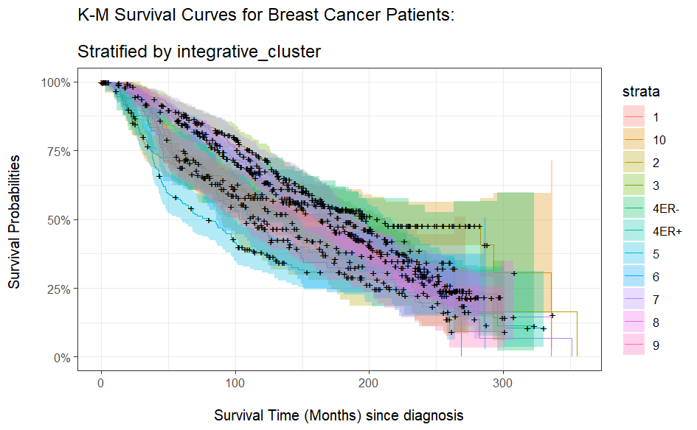
数据处理 描述性统计 关联分析 回归建模 生存分析
Kaplan-Meier Curve for Cluster
cluster | N | Observed | Expected | (O-E)^2/E | (O-E)^2/V
1 | 132 | 75 | 69.9 | 0.3795 | 0.4058
2 | 72 | 52 | 41.3 | 2.7749 | 2.9761
3 | 282 | 149 | 184.7 | 6.8952 | 8.2979
4ER- | 74 | 40 | 41.4 | 0.0474 | 0.0493
4ER+ | 244 | 123 | 144.3 | 3.1366 | 3.6128
5 | 184 | 126 | 72.8 | 38.7987 | 41.7397
6 | 84 | 58 | 44.8 | 3.8778 | 4.0465
7 | 182 | 108 | 119.3 | 1.0614 | 1.1936
8 | 289 | 173 | 186.9 | 1.0343 | 1.2478
9 | 142 | 95 | 72.3 | 7.0972 | 7.6101
10 | 219 | 104 | 125.3 | 3.6341 | 4.1227
Chisq= 69.3 on 10 degrees of freedom, p= 6e-11

Slide 54
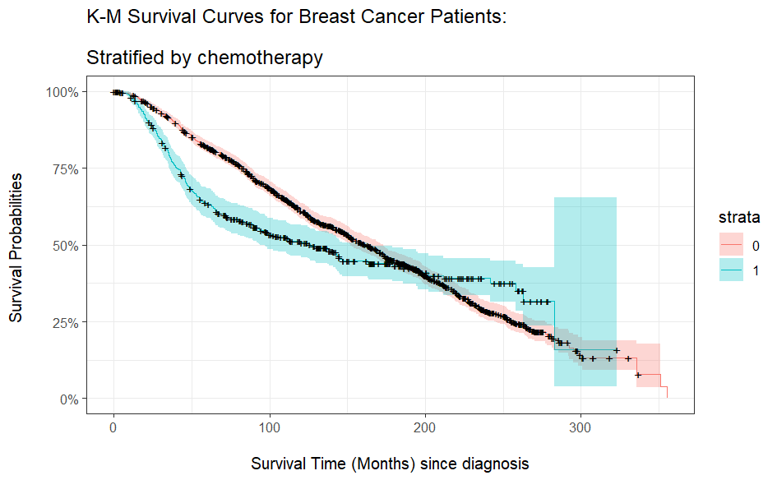
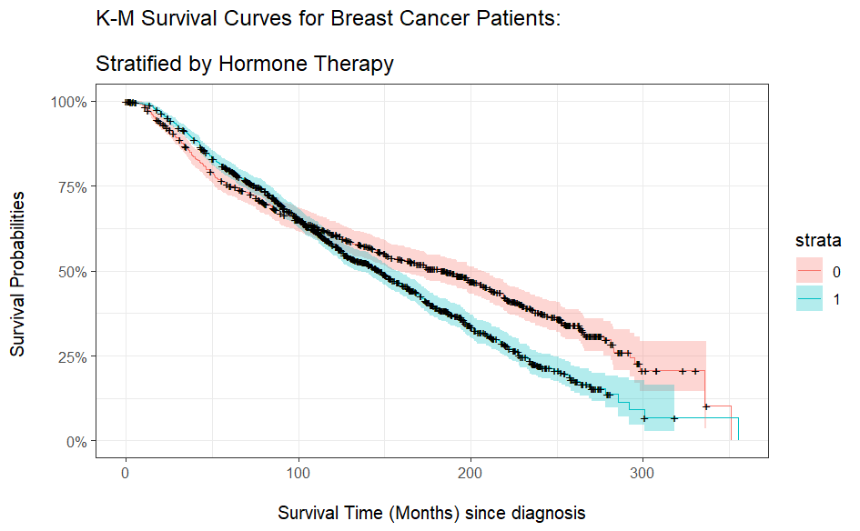
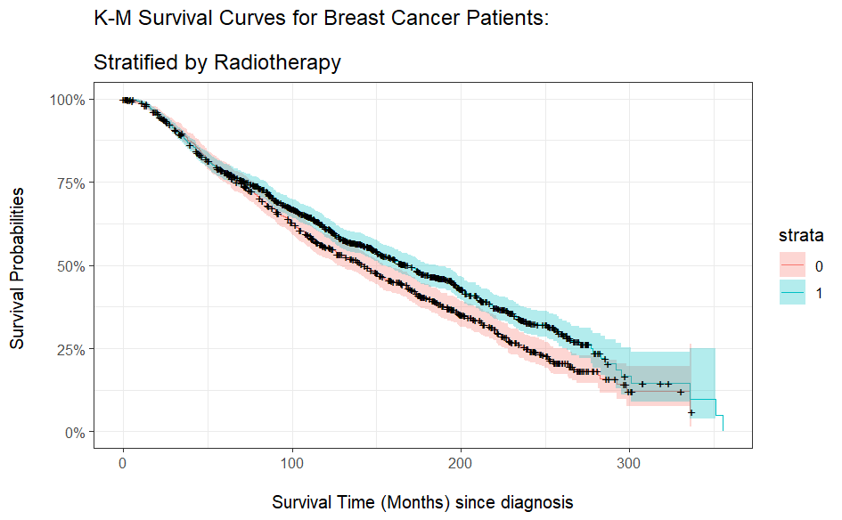
数据处理 描述性统计 关联分析 回归建模 生存分析
Kaplan-Meier Curve for Therapies
化疗组前期的生存状况不如空白组，
然而十五年以上的超长期生存概率高于空白组
激素组前期的生存状况优于空白组，
然而十年以上的长期生存概率反而不如空白组
放疗组前期的生存状况与空白组没有显著区别，然而五年以上的中长期生存概率优于空白组

Slide 55
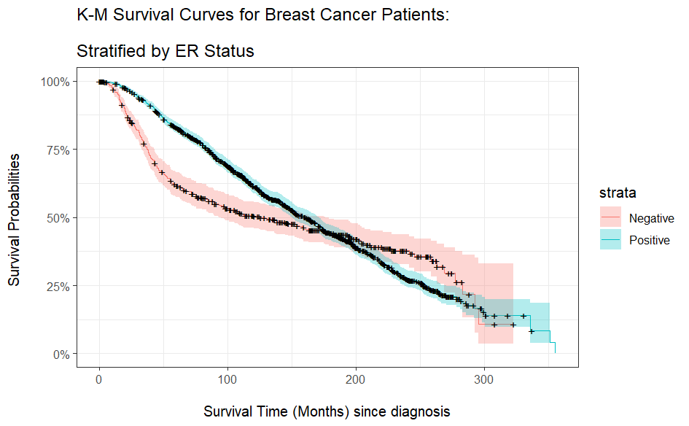
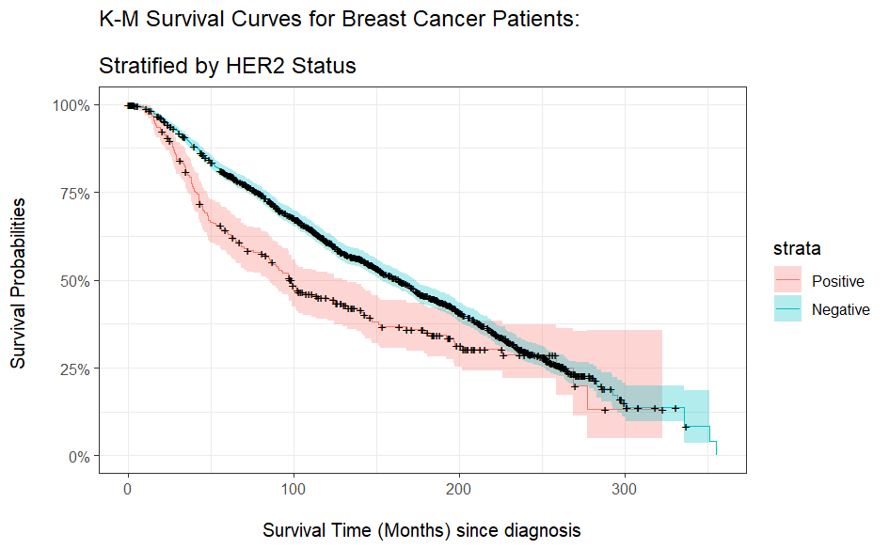
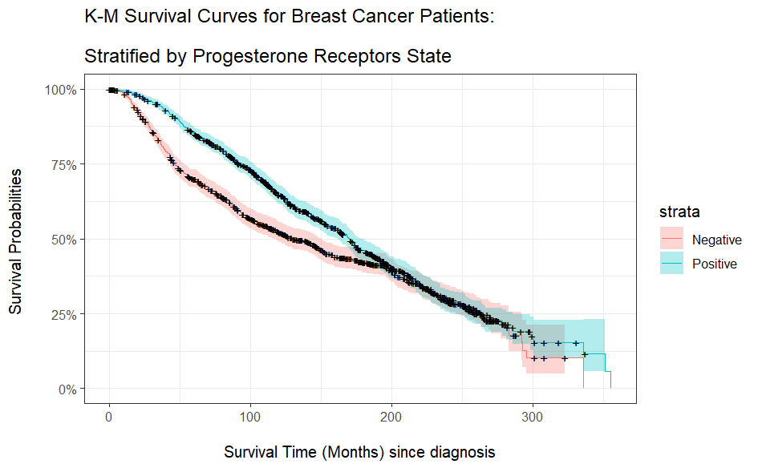
数据处理 描述性统计 关联分析 回归建模 生存分析
Kaplan-Meier Curve for Genotypes
根据雌激素受体（ER）、孕激素受体（PR）与人体表皮生长因子受体（HER2）的表达对乳腺癌分型
分型结果只影响前期生存概率，以确诊后十五年为界，后期生存概率趋于一致

Slide 56
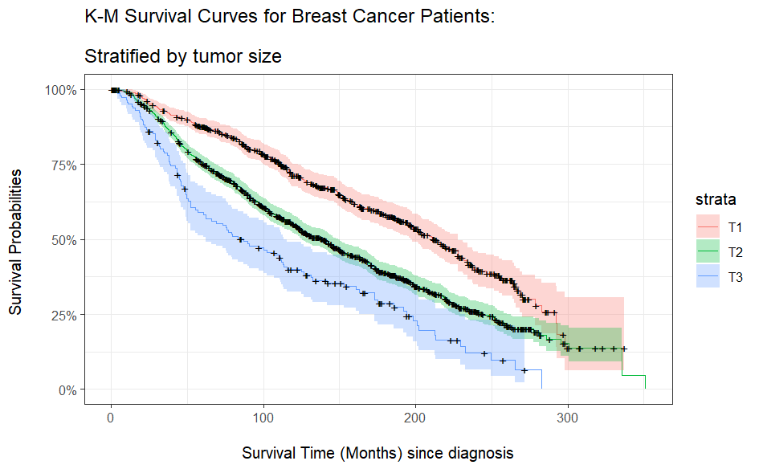



数据处理 描述性统计 关联分析 回归建模 生存分析
Kaplan-Meier Curve for Tumor Index
Tumor Size
T1：0~20
T2：20~50
T3：50+
Lymph Nodes
N0：0
N1：1~3
N2：4~10
N3：10+

Slide 57




数据处理 描述性统计 关联分析 回归建模 生存分析
Cox Regression for Age at Diagnosis

Slide 58


数据处理 描述性统计 关联分析 回归建模 生存分析
Cox Regression for Age at Diagnosis
确诊年龄对生存风险的影响并非恒定不变，而是随疾病进程动态变化；
确诊年龄对风险的影响是动态且微弱的，这种动态性让模型整体有统计意义，但实际预测价值不高；
乳腺癌较长的预期生存时间使得疾病治疗与恢复过程中的风险累积也需考量，例如激进疗法的副作用随着年龄增长而逐渐显现

Slide 59

数据处理 描述性统计 关联分析 回归建模 生存分析
Cox Regression for Diagnosis Rating
诊断评分表的构建：
1）为缓和长期风险的累积影响，考量十年期生存率；
2）确诊年龄、癌变大小与侵入淋巴结数量等右侧存在长尾，截去上2.5%分位数，避免极端值造成偏误；
3）确诊年龄与生存时长不满足比例风险（PH）假设，引入自然样条（ns）回归刻画二者关系
4）考虑优先易于获得的一级临床指标，如肿瘤大小、形态特征与临床分型

Slide 60

数据处理 描述性统计 关联分析 回归建模 生存分析

Slide 61


数据处理 描述性统计 关联分析 回归建模 生存分析
Competing Risk Model
考虑个体死亡的具体原因，确诊年龄对生存时长的影响不再显著；
高龄个体的死亡很大程度上是由于衰老引起的其它并发症，与乳腺癌本身关系不大

Slide 62
感 谢 观 看
T H A N K S

